Slide 1


Машинное обучение
Занятие 1. Как все будет устроено и с чего начинается
@mldafemipt
чат курса
ФАЛТ МФТИ · осенний семестр 2026/27 · Патрацкий Максим
t.me/mldafemipt
Notes:
Представиться. Сказать, где работаю и чем занимаюсь: данные для мультимодального ассистента. Курс построен на задачах, которые я решаю на работе, поэтому домашки будут похожи на настоящие.

Slide 2
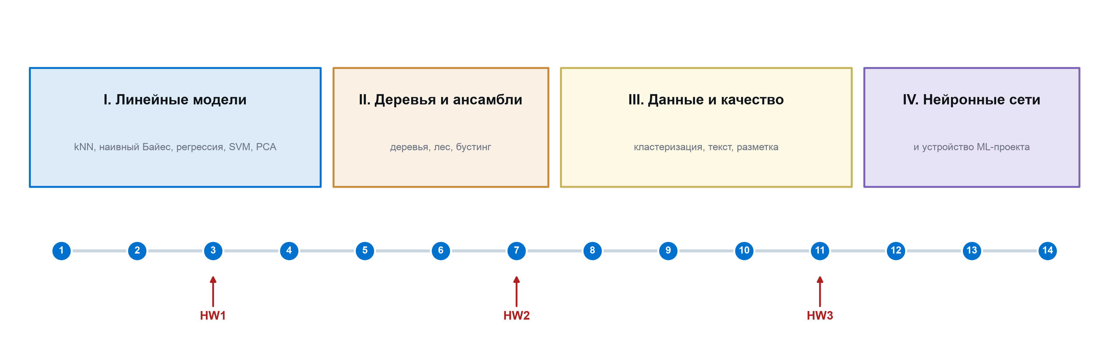
Из чего состоит семестр
Занятие 1 · Введение
2
Notes:
Каждая суббота это две пары: семинар и лабораторная. Лекции смотрите дома, в аудитории только руки. Четвертая часть, про устройство ML-проекта и MLOps, стоит последней намеренно: если поедем по времени, она уйдет во второй семестр. Работа с данными не отдельная тема, она проходит через весь курс, и на ней построены все домашки.

Slide 3
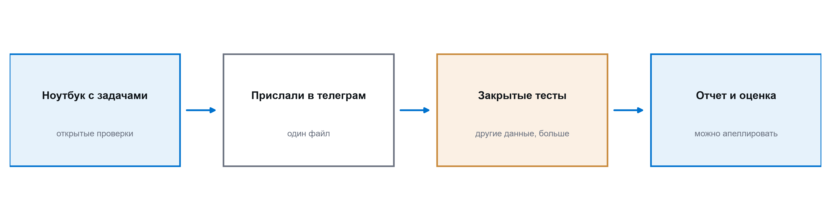
Лабораторные и как они проверяются
Занятие 1 · Введение
3
Notes:
Ключевое: вместе с оценкой приходит отчет, где написано, какие проверки упали и с каким сообщением. Не согласны с проверкой — приходите с отчетом, разберем. Не успели на паре — дорешиваете дома и присылаете до следующего занятия, это нормально и не наказывается.

Slide 4
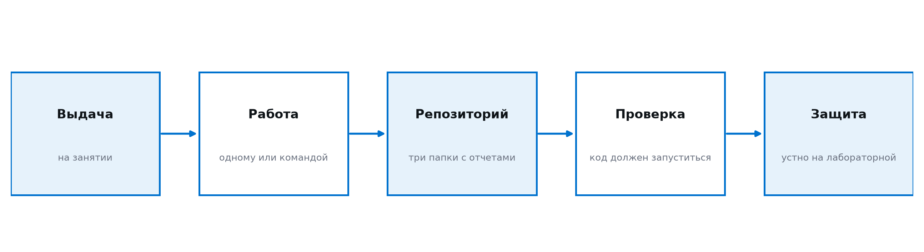
Домашние работы
Три работы за семестр, на каждую четыре недели
Жесткий дедлайн предыдущей совпадает с днем выдачи следующей
Занятие 1 · Введение
4
Notes:
Первая работа: сырой дамп превратить в пригодный датасет. Вторая: разложить данные по темам и собрать честный тест. Третья: разобраться, можно ли верить разметке. Это три слоя того, чем занимается моя команда: достать, разложить, измерить.

Slide 5
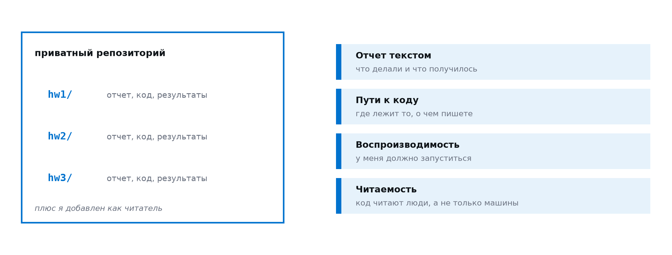
И РАБОТАТЬ МОЖНО ВМЕСТЕ
Как делать и как сдавать
Оформление любое, на ваше усмотрение
Защита устная, во время лабораторных занятий
Занятие 1 · Введение
5
Notes:
Про совместную работу: команда до трех человек, состав объявляется заранее, защищаетесь вместе и каждый отвечает по всей работе, в отчете написано кто что делал, оценка одна на команду. Отдельно сказать: если вы уже участвуете в соревнованиях, работаете или ведете свой проект по теме — приходите до дедлайна, зачтем это вместо домашки. Требование не к формату, а к содержанию.

Slide 6
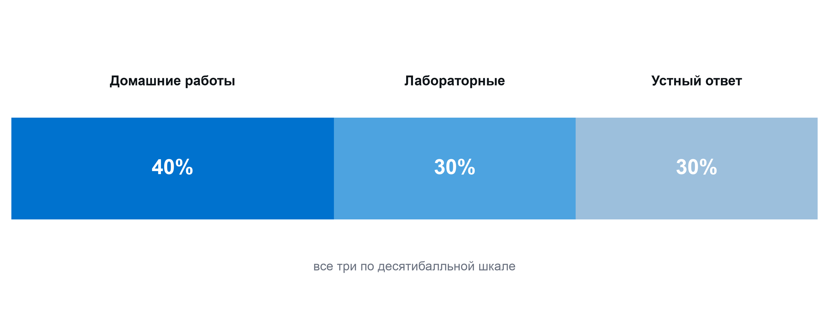
Оценивание
Итог округляется до целого, порог сдачи четыре балла
Свой проект или хакатон по теме можно зачесть вместо домашки
Занятие 1 · Введение
6
Notes:
Одно жесткое условие: если не сдана ни одна домашняя работа, курс не сдан, и на зачет можно не приходить. Домашки и есть курс, устный ответ только проверяет, что вы понимаете, что делали. Лабораторные: каждый ноутбук от нуля до десяти, оценка за блок это среднее по всем четырнадцати. Посещаемость на оценку не влияет, но я ее веду и я вас запомню.

Slide 7
Вопросы о вашем опыте
Какая у вас система и сколько оперативной памяти
Кто писал на питоне
Кто видел numpy и pandas
Кто уже что-то делал по машинному обучению
У кого есть аккаунт на GitHub
Занятие 1 · Введение
7
Notes:
Провести опрос руками. От ответов зависит темп первых занятий. Отдельно записать, у кого Windows и у кого слабое железо: им понадобится помощь с окружением, а во втором семестре Colab.

Slide 8
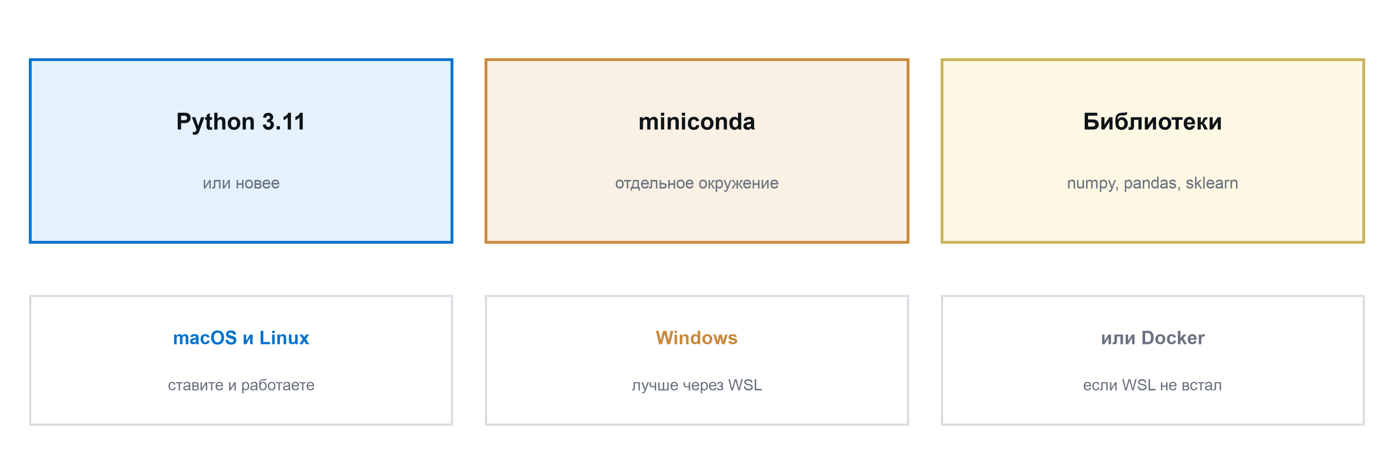
ЧТО ПОСТАВИТЬ
Окружение
Занятие 1 · Введение
8
Notes:
Почему именно miniconda, а не системный питон: через месяц половина проблем на паре будет из-за конфликтов версий. Про Windows: WSL ставится одной командой из PowerShell с правами администратора, дальше это обычный Ubuntu. Во втором семестре, когда пойдут видеокарты, разница станет заметнее. Все, что нужно в первом семестре, считается на любом ноутбуке за секунды.

Slide 9
01
Что нужно знать сегодня
карта поля: инструменты, статьи, курсы

Slide 10




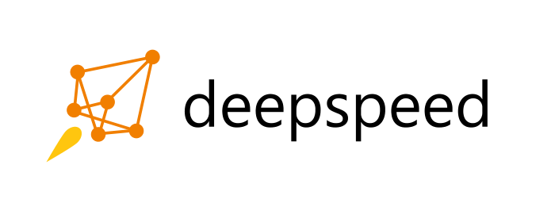
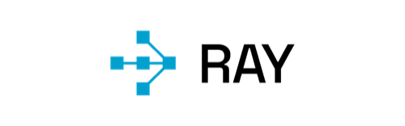
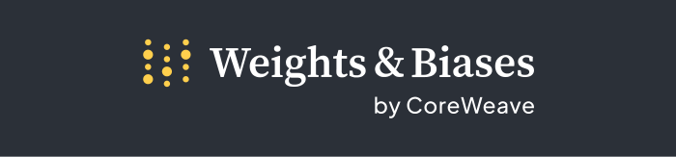

Чем обучают модели
PyTorch
Hugging Face
scikit-learn
Jupyter
на нем пишут почти все
модели и датасеты
весь первый семестр
наши ноутбуки
DeepSpeed
Ray
Weights & Biases
Docker
модель не влезла в карту
распределенные вычисления
журнал экспериментов
одинаковое окружение
Занятие 1 · Введение
9
Notes:
Не пересказывать каждый пункт. Главное: PyTorch и Hugging Face это то, где живет современный ML. Аккаунт на Hugging Face понадобится со второго занятия.

Slide 11




Где читают и публикуют
arXiv
NeurIPS
ICML
ICLR
препринты статей
самая широкая по ML
методы и теория
обучение представлений
CVPR / ICCV / ECCV
ACL / EMNLP
AAAI
Papers with Code
CVPR / ICCV / ECCV
ACL / EMNLP
AAAI
Papers with Code
компьютерное зрение
обработка языка
искусственный интеллект
статьи вместе с кодом
Занятие 1 · Введение
10
Notes:
Объяснить механику: сначала препринт на arXiv, потом подача на конференцию, рецензирование, доклад. Именно конференции, а не журналы, здесь главное место публикации, и это отличает наше поле от физики.

Slide 12
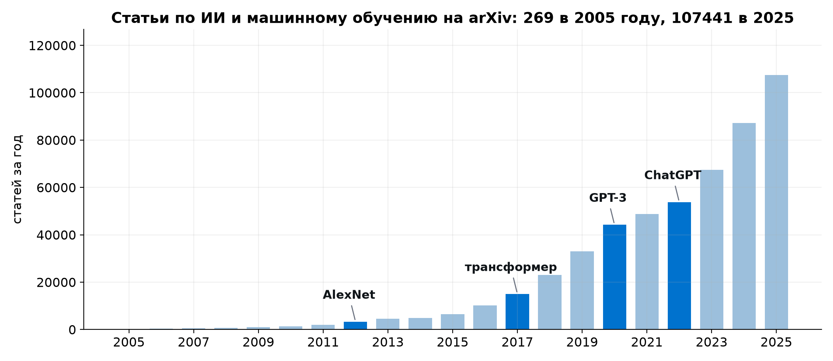
Сколько статей выходит по теме
Разделы по искусственному интеллекту и машинному обучению
Данные arXiv API
Занятие 1 · Введение
11
Notes:
Рост почти в четыреста раз за двадцать лет: с двухсот семидесяти работ до ста семи тысяч. Две мысли отсюда. Первая: прочитать все невозможно и не нужно, нужно уметь выбирать и быстро отбрасывать. Вторая: знания устаревают быстро, учиться придется всю карьеру, а не один семестр.

Slide 13
ПРОГРАММА НА НЕСКОЛЬКО ЛЕТ, НЕ НА СЕМЕСТР
Что изучить: фундамент
Математика
Машинное обучение
Теория вероятностей, МФТИ
Учебник ШАД
Райгородский, 13 лекций
education.yandex.ru/handbook/ml
Основы статистики
Курс Соколова, ВШЭ
Карпов, Stepik
конспекты и домашки
Математика для анализа данных
Stanford CS229
учебник Яндекса
классика, на английском
Байесовские методы в ML
Statistical Rethinking
Ветров, ВШЭ, 12 лекций
McElreath, 20 лекций
Занятие 1 · Введение
12
Notes:
Не зачитывать, названия кликабельны. Сказать: полный список с рабочими ссылками лежит в репозитории, файл docs/resources.md, там восемьдесят проверенных ссылок. Из этого слайда важнее всего левая колонка: без теории вероятностей нельзя понять, что означает результат.

Slide 14
Что изучить: глубокое обучение и инженерия
Нейросети
Язык, звук, мультимодальность
Инженерия
Deep Learning School
NLP Course For You
MLOps Zoomcamp
МФТИ, свой курс
Войта, лучший про внимание
от эксперимента до деплоя
Deep learning на пальцах
Speech course, ШАД
Made With ML
Козлов
до диалоговых моделей
тесты, CI, оркестрация
Stanford CS231n
Трек Speech, DLS МФТИ
CS329S, ML Systems
зрение, версия 2025
26 видео, есть аудио и LLM
проектирование систем
Zero to Hero
CMU 11-777, Multimodal
Karpathy, 10 видео
18 лекций
Занятие 1 · Введение
13
Notes:
Deep Learning School это свой, физтеховский курс, бесплатный и с домашками на код: начинать лучше с него. Курс Войты объясняет внимание лучше всех. Про мультимодальность честно: систематического курса в мире пока не существует, ближе всего курс CMU, дальше только обзорные статьи. Третья колонка это то, чему не учат в университете, а на работе спрашивают сразу.

Slide 15




Запустить языковую модель у себя
Ollama
LM Studio
llama.cpp
vLLM
две команды в терминале
без терминала, есть окно
движок под капотом
для сервера с картой
Занятие 1 · Введение
14
Notes:
Совет: начать с LM Studio, если не хочется в терминал, или с Ollama, если хочется сразу API для своего кода. Обе работают без видеокарты. Полезно попробовать: становится понятно, что модель это файл с числами, а не магия из облака.

Slide 16
02
Как мы сюда пришли
двадцать пять лет за пятнадцать минут

Slide 17
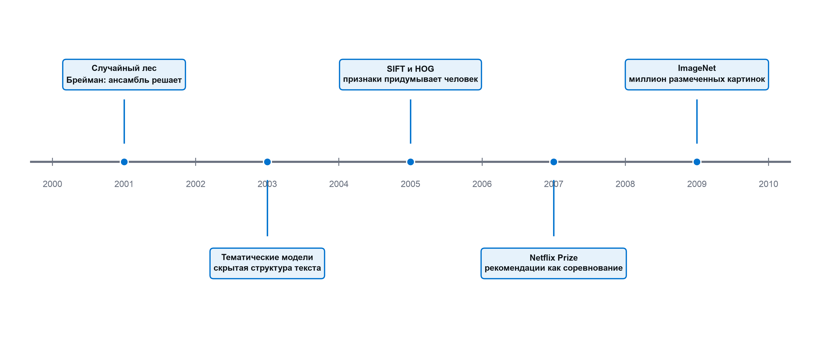
2000-е: признаки конструируют вручную
Правят SVM, случайный лес и градиентный бустинг
Нейросети считаются тупиковой ветвью: данных и вычислений не хватает
Занятие 1 · Введение
15
Notes:
Качество определяется тем, какие признаки придумал инженер. В зрении это SIFT и HOG, рукописные детекторы углов и градиентов, была отдельная профессия. Сказать: ровно эти методы мы и проходим в первом семестре, и они не устарели — на табличных данных бустинг до сих пор обыгрывает нейросети.

Slide 18
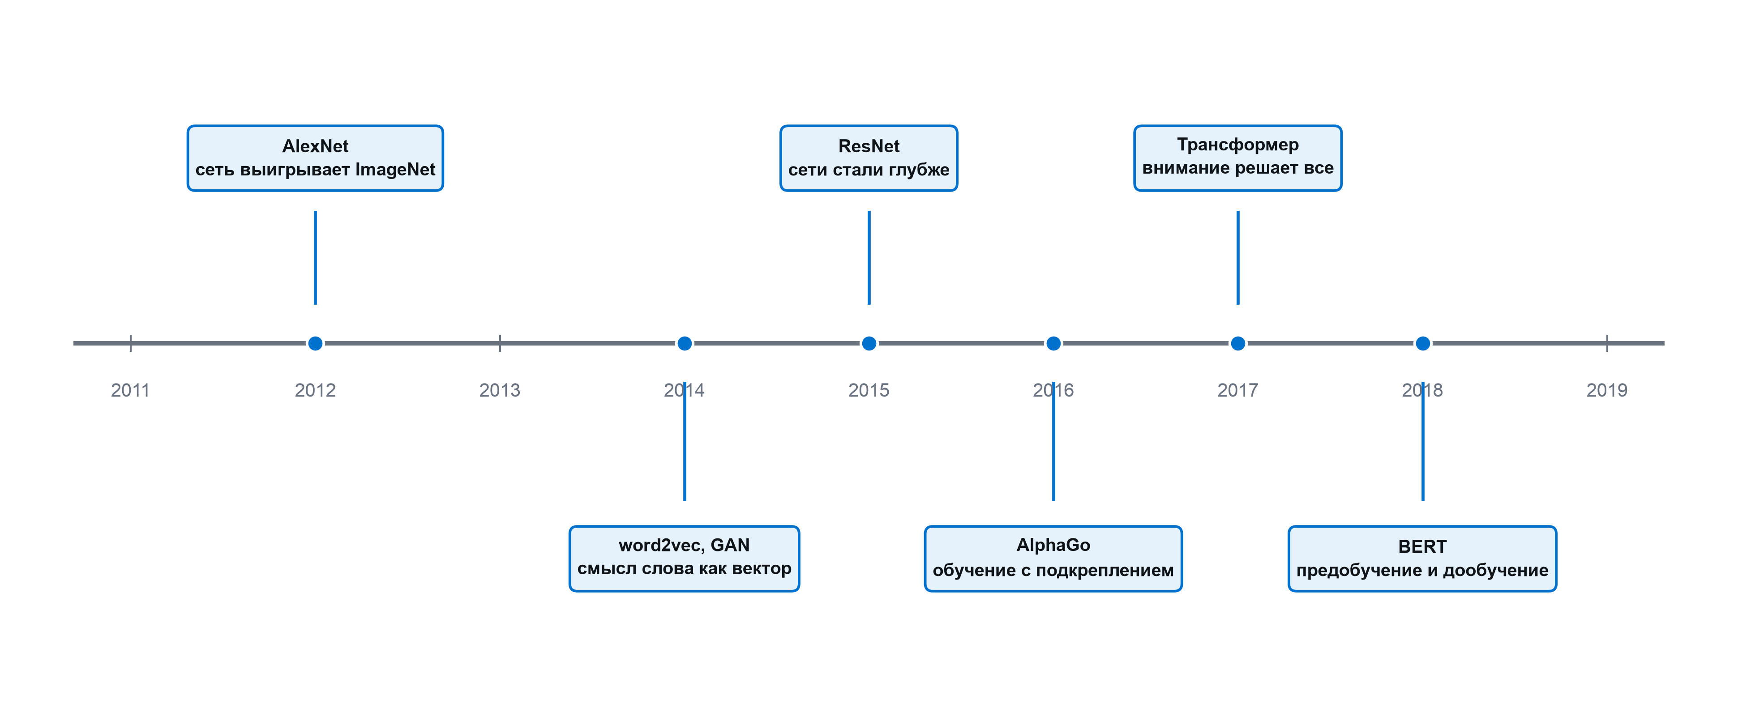
2010-е: признаки выучиваются сами
Сменился не алгоритм, а масштаб данных и вычислений
AlexNet это идеи восьмидесятых плюс видеокарты плюс миллион картинок
Занятие 1 · Введение
16
Notes:
Разложить десятилетие на три волны. Первая, зрение: AlexNet, VGG, ResNet — сети становятся глубже и точнее. Вторая, обучение с подкреплением: игры Atari, AlphaGo, AlphaZero, тогда казалось, что будущее за агентами. Третья, внимание: word2vec, seq2seq, трансформер, BERT. Каждая волна закрывала узкое место предыдущей и открывала новое.

Slide 19
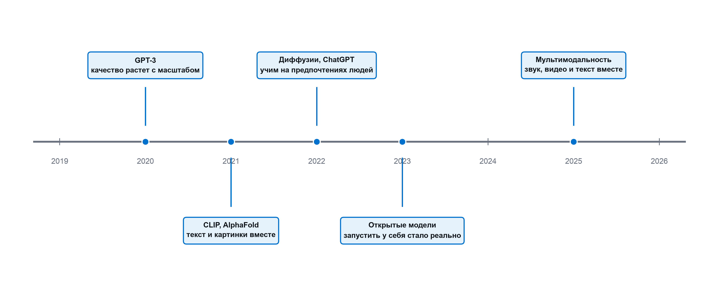
2020-е: масштаб и смешение
Качество предсказуемо растет с размером модели и данных
Модальности перестали быть отдельными
Занятие 1 · Введение
17
Notes:
Здесь уместно рассказать про свою работу: почему сейчас самое сложное это не обучить модель, а честно измерить ее качество. Узкое место сместилось снова, и теперь это данные и оценка. Восемьдесят процентов времени проекта уходит на данные, а не на модель — именно поэтому три домашки в курсе про данные.

Slide 20
03
Вдох. Выдох.
организационное закончилось, начинается предмет
Notes:
Пять минут перерыва.

Slide 21
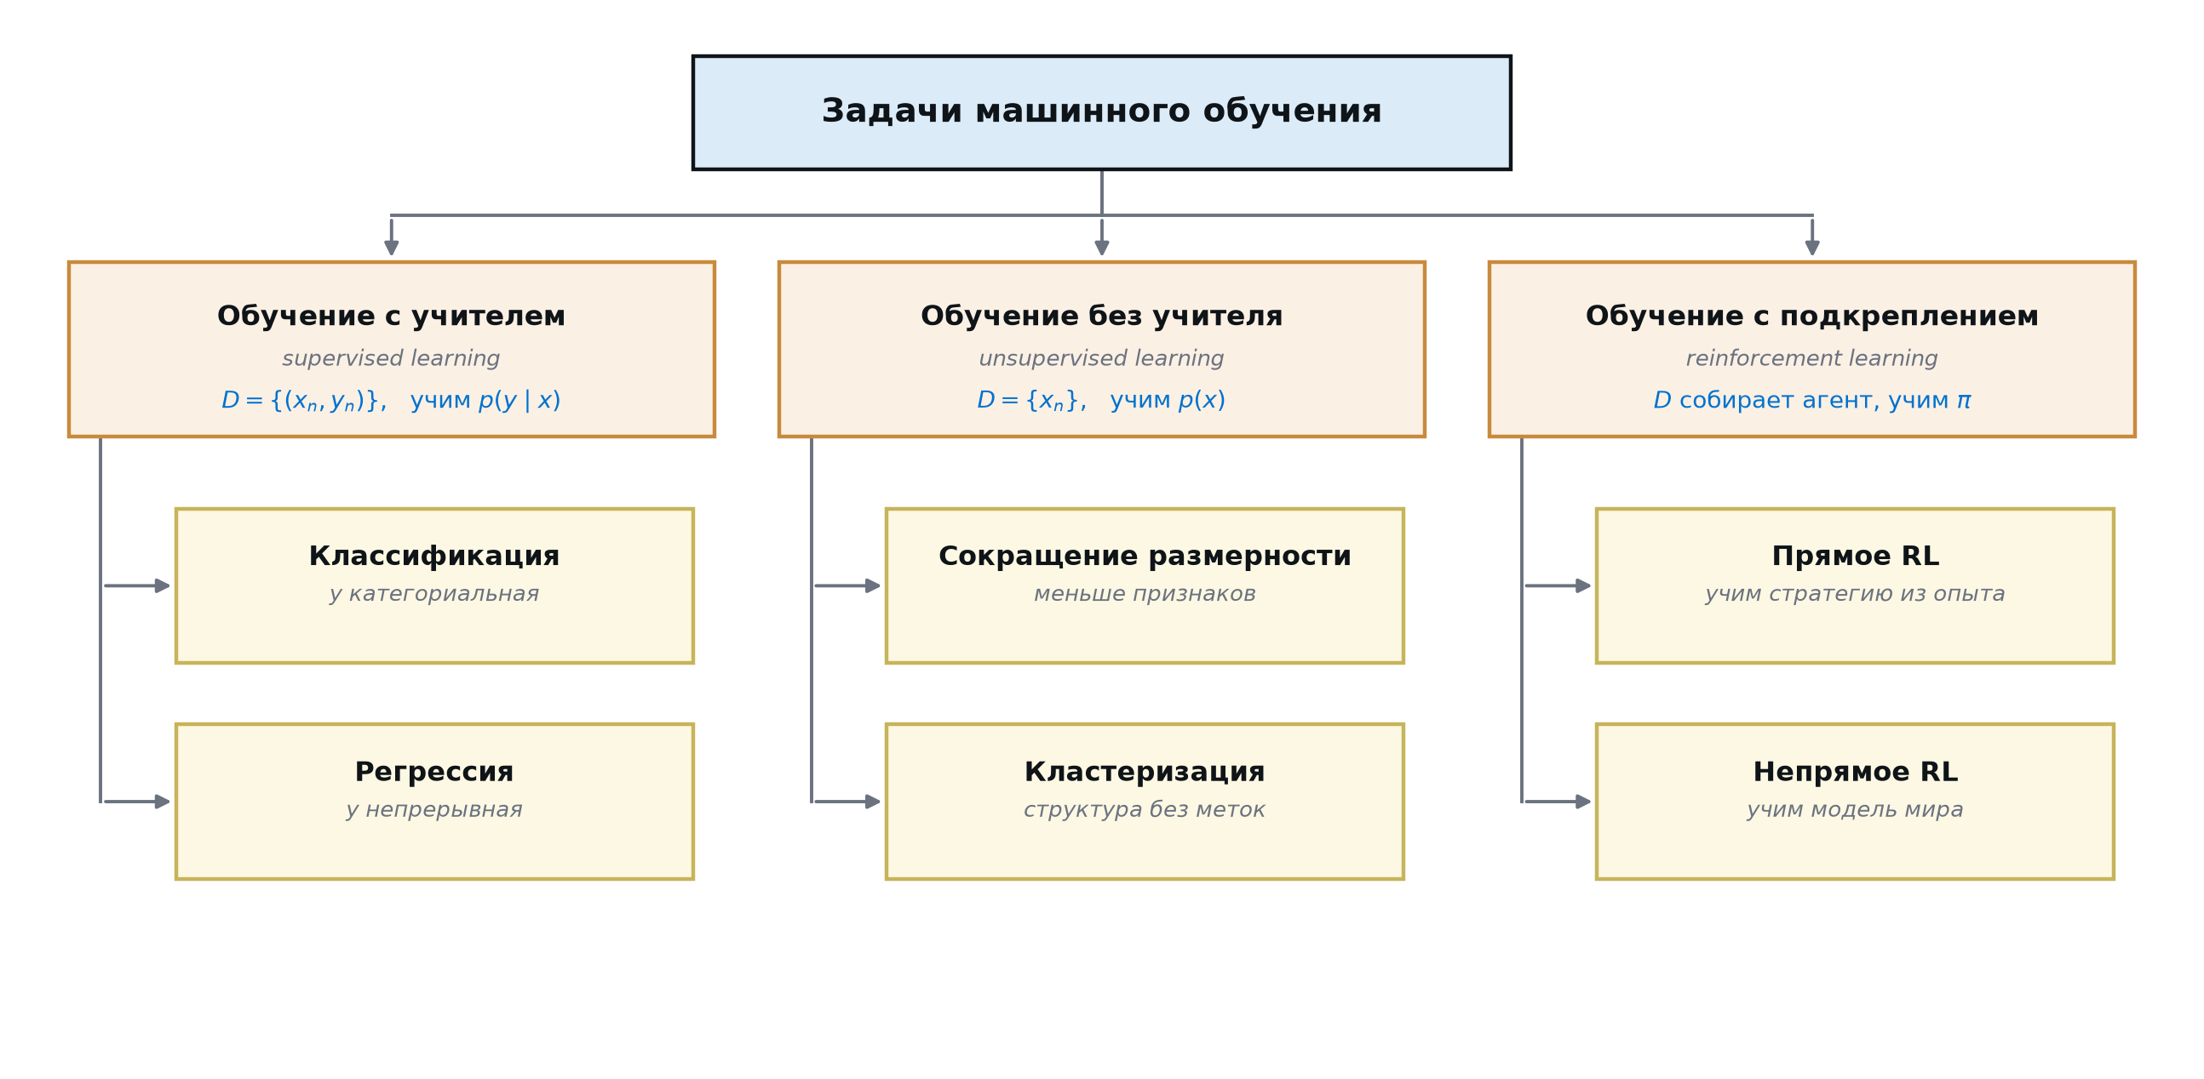
Задачи машинного обучения
Занятие 1 · Введение
18
Notes:
Пройтись по веткам. В обучении с учителем даны пары объект и ответ, учим условное распределение ответа. Без учителя даны только объекты, учим их распределение. В обучении с подкреплением данные агент собирает сам, учим стратегию. Первый семестр это левая ветка плюс кластеризация и снижение размерности из средней.

Slide 22
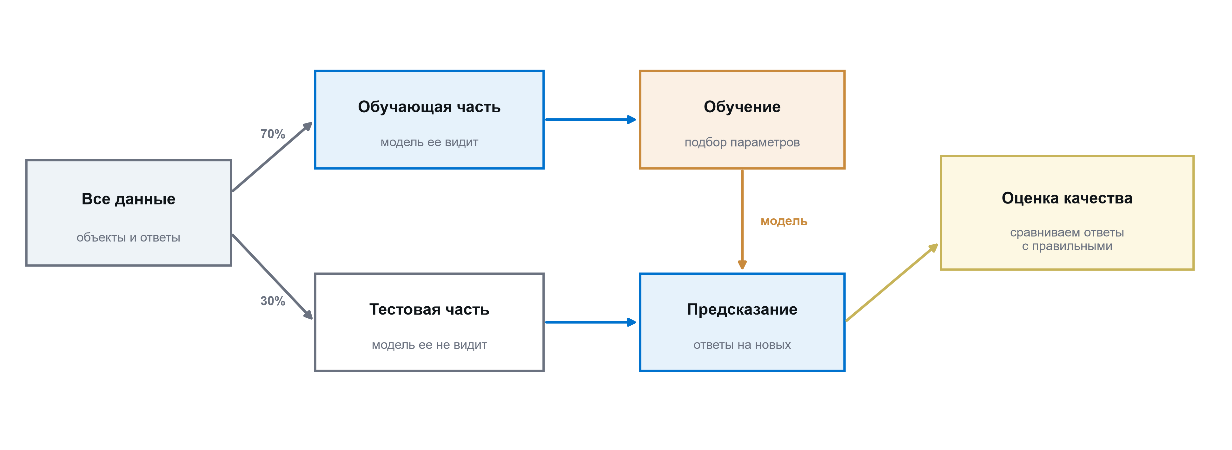
Обучение с учителем
Обучающая выборка это примеры с правильными ответами
Каждый пример описан признаками
Ответ бывает категориальным, непрерывным или порядковым
Занятие 1 · Введение
19
Notes:
Ввести словарь, которым будем пользоваться весь семестр: обучающая выборка, признаки, отклик. Модель обучается на выборке, а затем применяется к новым примерам. Главное не объяснить обучающие точки, а хорошо обобщиться на новые. Перед подачей данных обычно идет предобработка: из входа стараются выделить самые содержательные аспекты, это называется извлечением признаков.

Slide 23
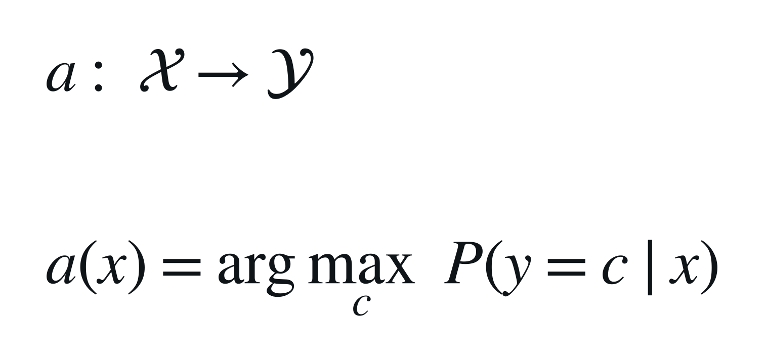
РЕШАЮЩЕЕ ПРАВИЛО
Что именно мы строим
Модель это функция из пространства объектов в пространство ответов
Обозначаем ее a(x): подали объект, получили ответ
В классификации ответ это номер класса
Обучение — подобрать такую a, которая хорошо работает на новых объектах
Занятие 1 · Введение
20
Notes:
Ключевое обозначение курса, оно будет встречаться до декабря. Икс с завитком это множество всех возможных объектов, игрек с завитком — множество допустимых ответов. Для наших вин объект это тринадцать чисел, а ответ это один из трех сортов. Вторая строка появится позже, когда дойдем до Байеса: если модель умеет оценивать вероятность каждого класса, то ответом естественно объявить тот класс, у которого вероятность наибольшая. Именно это и означает arg max: не само значение максимума, а аргумент, на котором он достигается, то есть номер класса. У kNN, к которому перейдем через полчаса, вероятностей нет, и там a(x) устроена иначе: голосование соседей. Разные методы по-разному строят одну и ту же функцию.

Slide 24
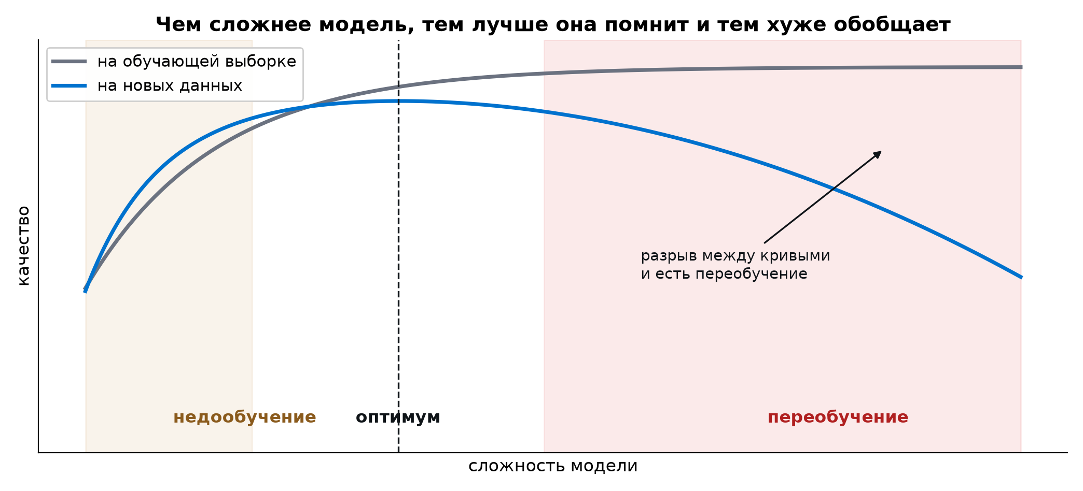
Обобщение и переобучение
Идеальная память об обучающей выборке ничего не говорит о новых данных
Проверить обобщение можно, только отложив часть данных заранее
Занятие 1 · Введение
21
Notes:
Отсюда вопрос: обычно нам дают просто обучающую выборку, как тогда проверить обобщение? Ответ: отложить часть данных. Разбиваем выборку на обучающую и валидационную, а лучше делаем кросс-валидацию, повторяя разбиение несколько раз. Отдельное занятие про это будет четвертым, и там же разберем, как незаметно испортить себе проверку.

Slide 25
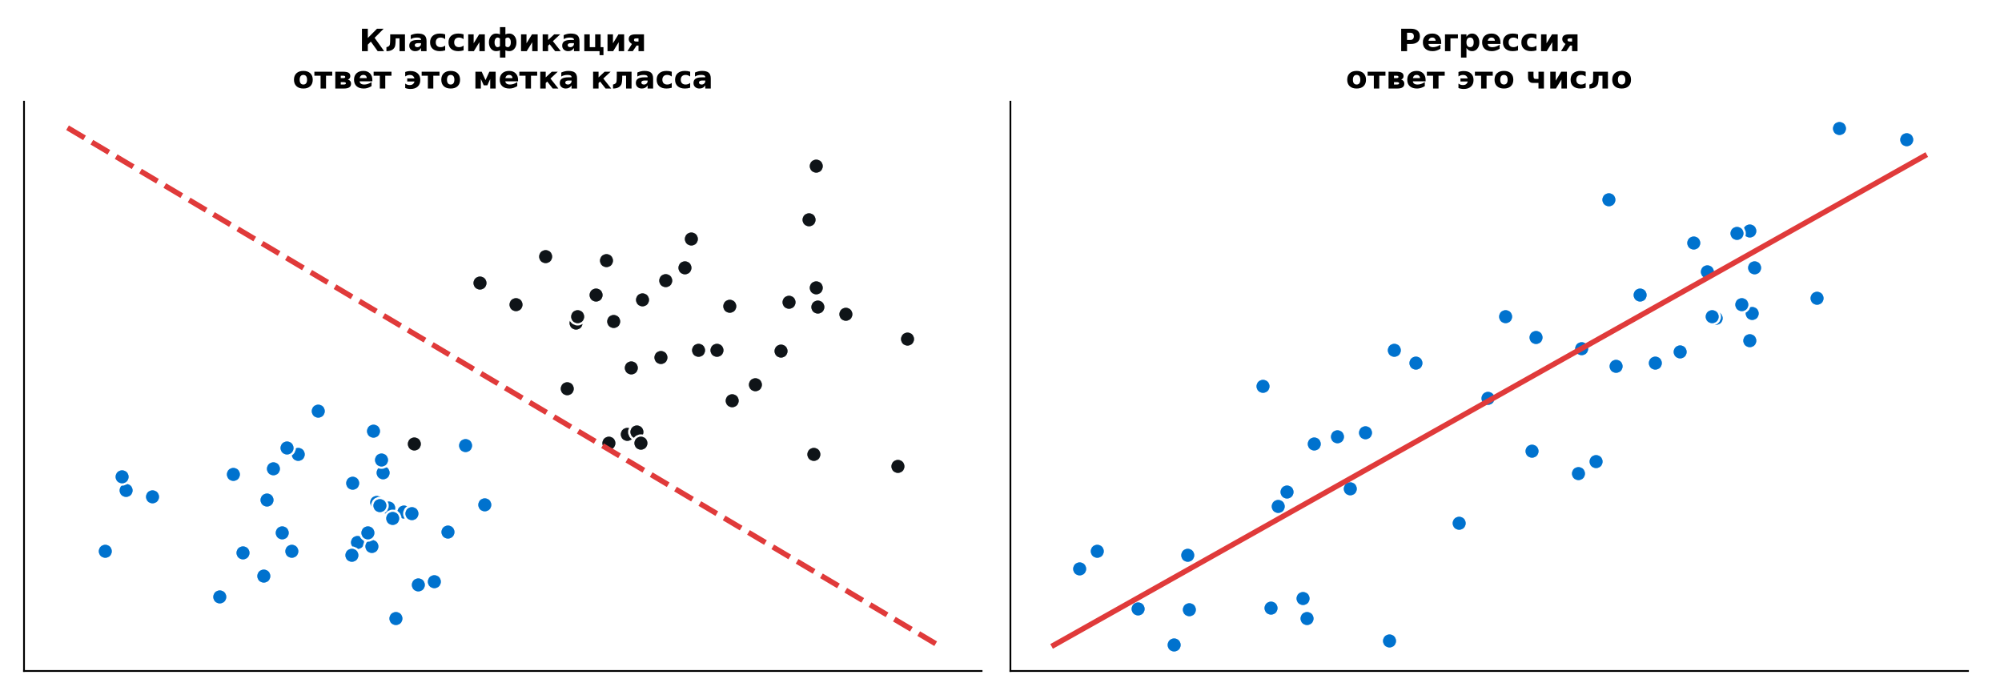
Классификация и регрессия
Классификация: ответ это метка из конечного набора
Регрессия: ответ это число
Занятие 1 · Введение
22
Notes:
Классификация: классификация текстов по темам, спам-фильтр, распознавание лиц, объектов и текста. Регрессия: предсказать температуру, положение робота, цену акций. Если добавить изменение во времени, получится, например, распознавание речи. Сегодняшние два метода это классификация.

Slide 26
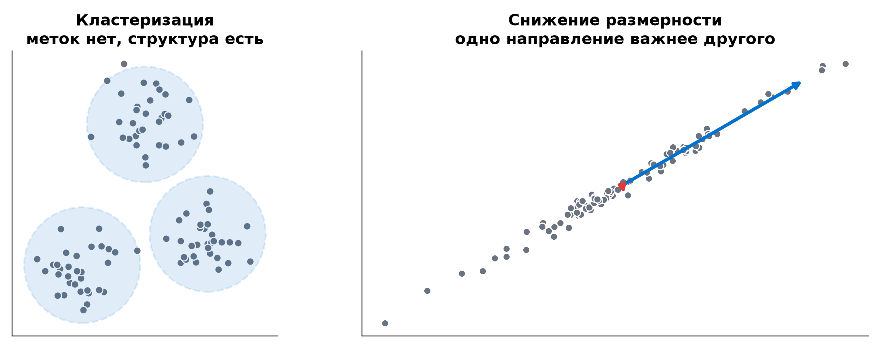
Обучение без учителя
Правильных ответов нет, есть только данные
Занятие 1 · Введение
23
Notes:
Кластеризация: разбить данные на заранее неизвестные группы по мере похожести. Выделить семейства генов, кластеризовать пользователей и персонализовать приложение под них. Снижение размерности: признаков очень много, надо оставить самые информативные, чтобы остальные алгоритмы вообще смогли работать. Сюда же дополнение матриц: дана разреженная матрица, надо предсказать, что на пустых местах — так работают рекомендации. Если ответы даны для небольшой части данных, это обучение с частичным привлечением учителя.

Slide 27
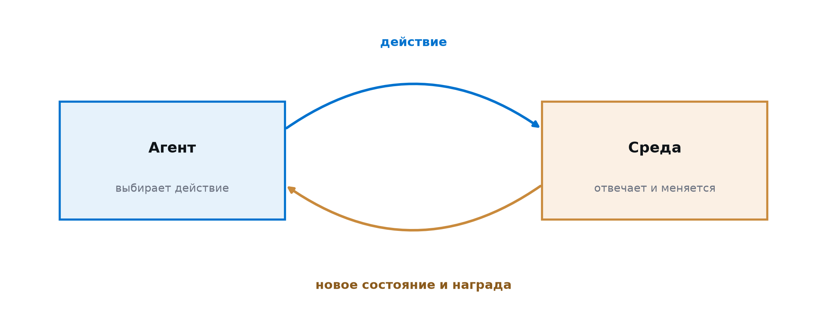
Обучение с подкреплением
Агент учится на собственных пробах и ошибках
Занятие 1 · Введение
24
Notes:
Три сюжета, которые стоит назвать. Многорукие бандиты: есть набор действий, каждое дает случайный результат, надо получить как можно больший доход. Исследование против использования: когда переходить от проб нового к эксплуатации того, что уже изучил. И назначение заслуги: награда приходит в самом конце, например за выигранную партию, и надо как-то распределить ее по всем ходам, которые к победе привели.

Slide 28
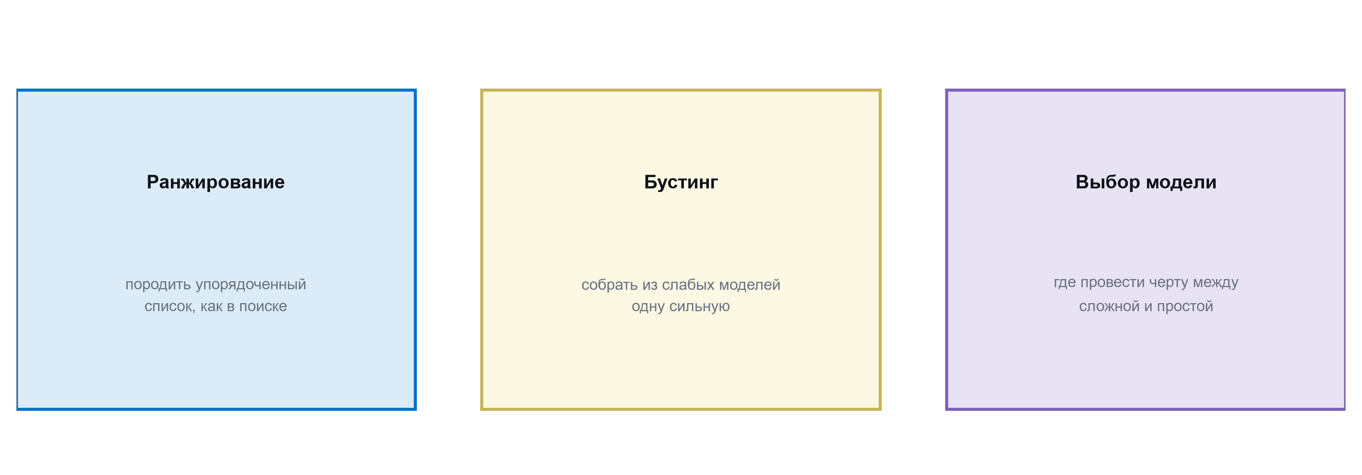
ЗА ПРЕДЕЛАМИ ТРЕХ ВЕТОК
Что еще бывает
Не укладываются в три ветки целиком, но встречаются постоянно
Занятие 1 · Введение
25
Notes:
Бустинг будет седьмым занятием, выбор модели четвертым. Ранжирование и активное обучение в курс не влезли, но знать, что они есть, полезно: обе задачи очень частые в индустрии.

Slide 29
04
Метод ближайших соседей
первый алгоритм курса, придуман в 1951 году
Notes:
Подводка. Мы поговорили про то, какие бывают задачи. Теперь нужен первый работающий метод, и начать логично с самого простого из возможных. Идея kNN настолько проста, что ее придумали до появления компьютеров в современном смысле: Фикс и Ходжес в 1951 году, а исследовали Ковер и Харт в 1967. При этом метод жив: на нем стоят поиск похожих товаров, векторные базы данных, поиск дубликатов и обнаружение аномалий.

Slide 30
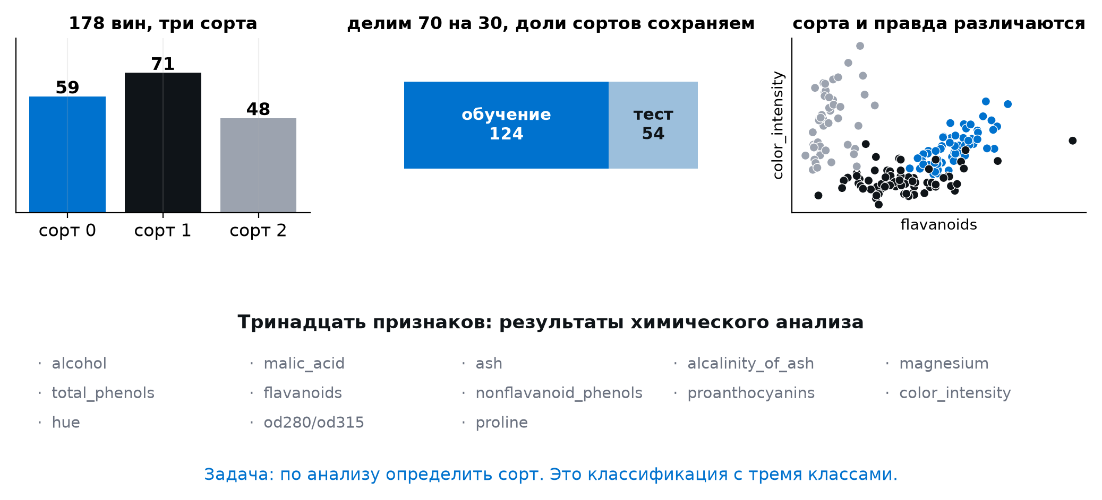
ДАННЫЕ
На чем будем работать
Занятие 1 · Введение
26
Notes:
Проговорить постановку: объект это одно вино, признаки это тринадцать чисел из лаборатории, ответ это номер сорта. Все числа, которые прозвучат дальше, посчитаны на этих данных: модель учится на 124 винах и проверяется на 54, которых не видела. Датасет маленький и удобный именно для того, чтобы разбираться в механике, а не ждать вычислений.

Slide 31
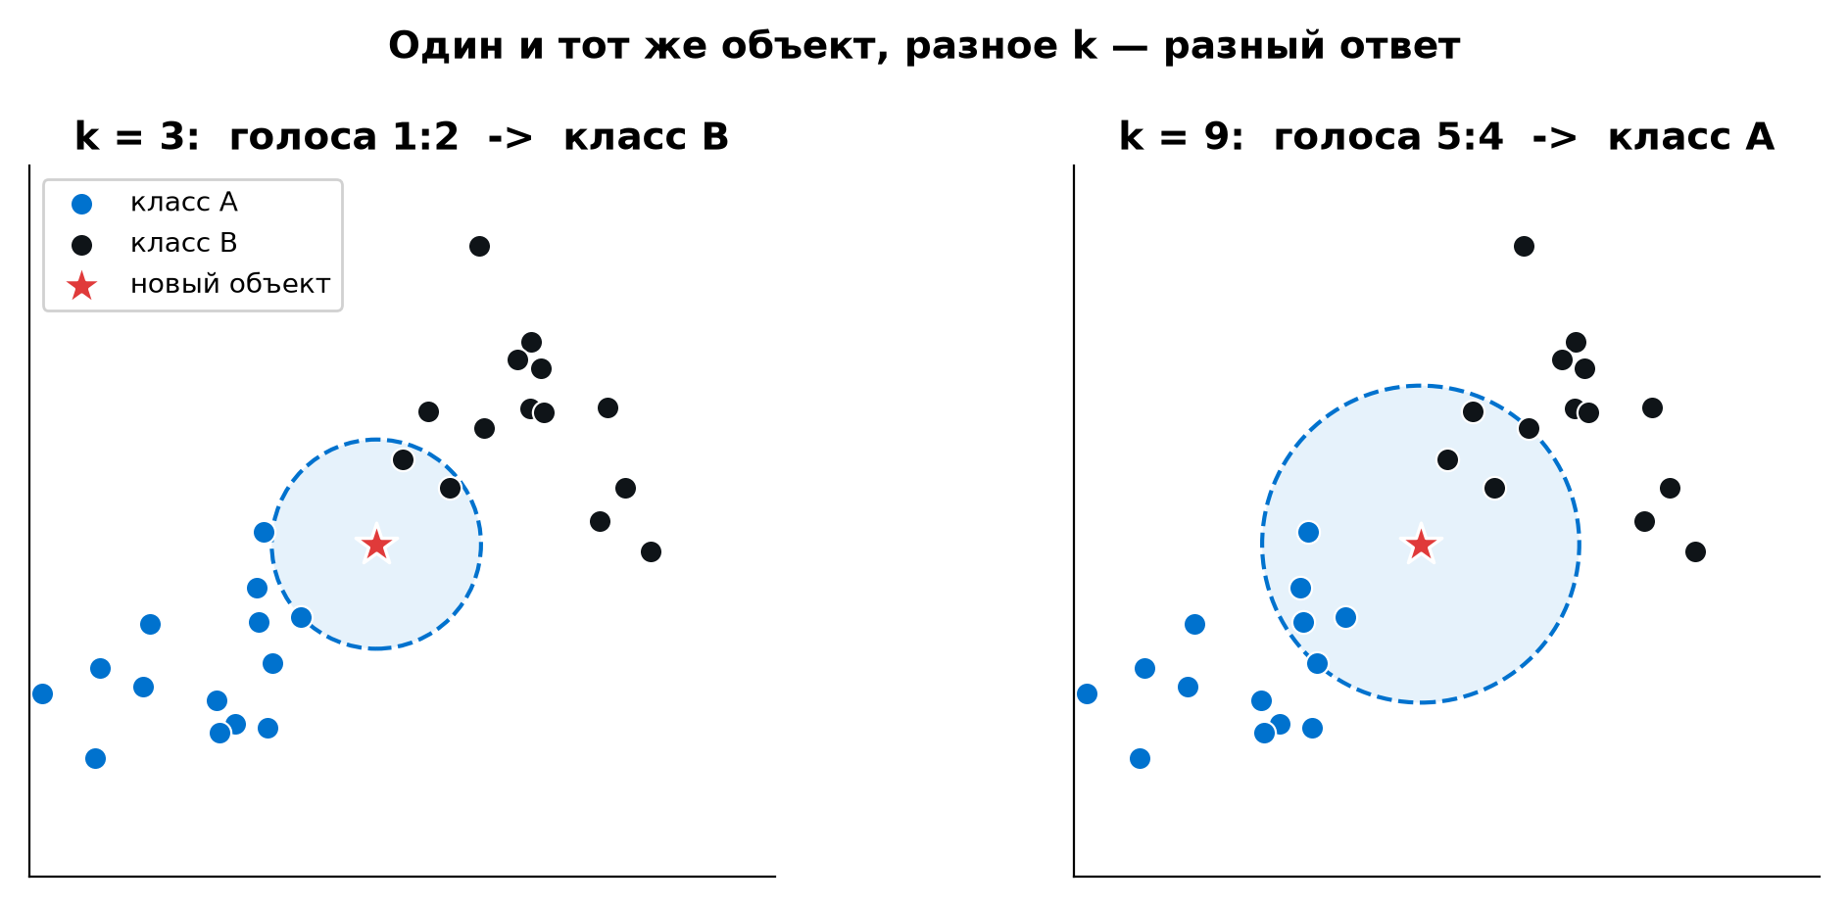
Идея целиком
Похожие объекты имеют похожие ответы. Находим k ближайших и устраиваем голосование
Занятие 1 · Введение
27
Notes:
Проговорить механику: обучения нет вообще, модель просто хранит выборку, вся работа происходит при предсказании. Такие методы называют ленивыми, и это ровно противоположно тому, как устроен наивный Байес, к которому придем через полчаса. Главный вопрос аудитории по картинке: какой из двух ответов правильный? Правильного нет, есть k, которое надо подобрать по данным.

Slide 32
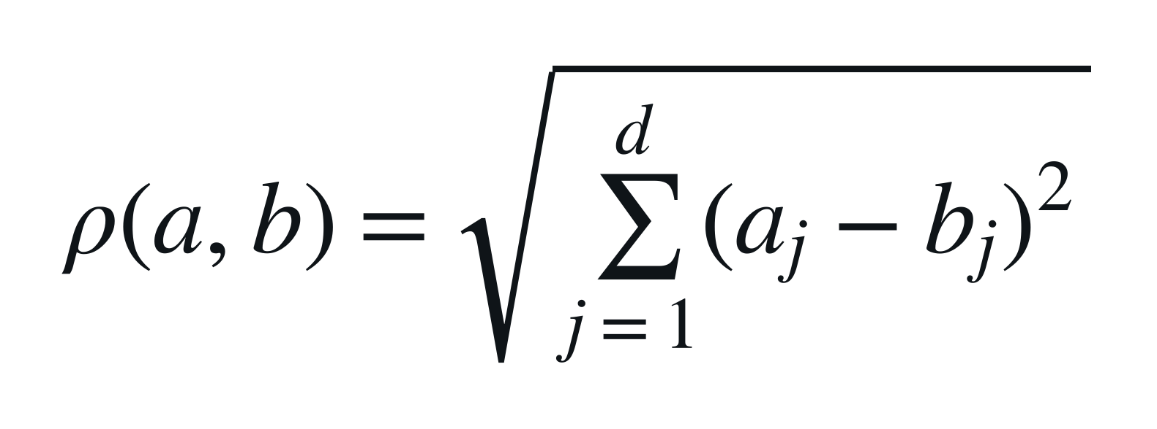
Что значит «ближайший»
Евклидово расстояние: обычная длина отрезка между точками
Считается сразу до всех объектов обучающей выборки
Сумма идет по всем признакам, каждый вносит свой вклад
Занятие 1 · Введение
28
Notes:
Обратить внимание на последний пункт: из него через три слайда вырастет главная проблема метода. Бывают и другие метрики, манхэттенская и косинусная, их разберем на лабораторной.

Slide 33
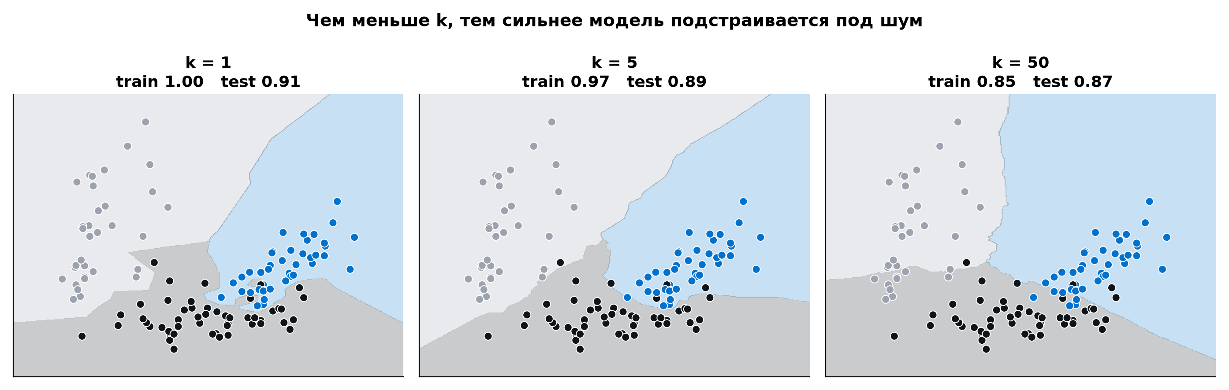
Что делает k
При k = 1 граница огибает каждую точку. При k = 50 она почти прямая
Занятие 1 · Введение
29
Notes:
Спросить, какая из трех картинок нравится больше. Обычно выбирают среднюю. Дальше показать, что интуиция здесь совпала с числами, но так бывает не всегда.

Slide 34
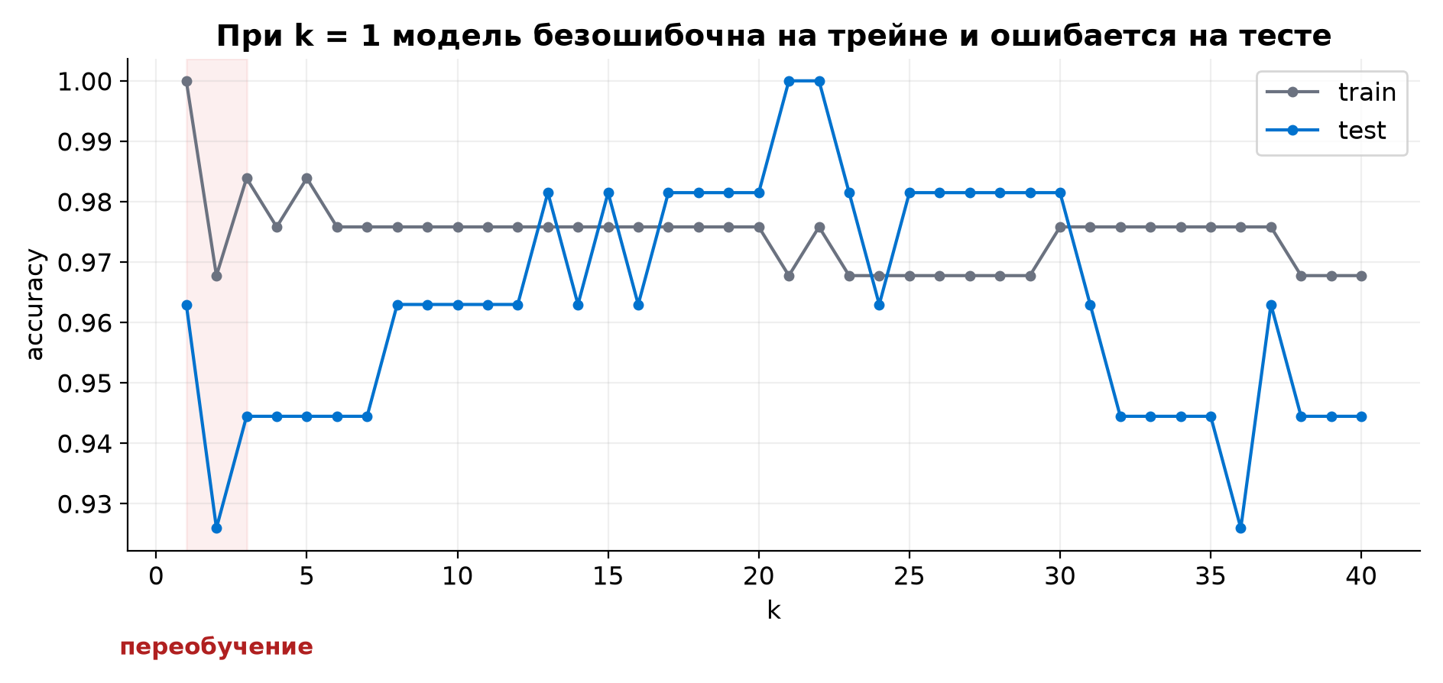
Где именно переобучение
При k = 1 на обучающей выборке ошибок нет вообще: ближайший сосед объекта это он сам
Занятие 1 · Введение
30
Notes:
Расхождение между серой и синей кривой это и есть переобучение, увиденное глазами. Сказать, что подбирать k по тесту нечестно: правильный способ будет на четвертом занятии.

Slide 35
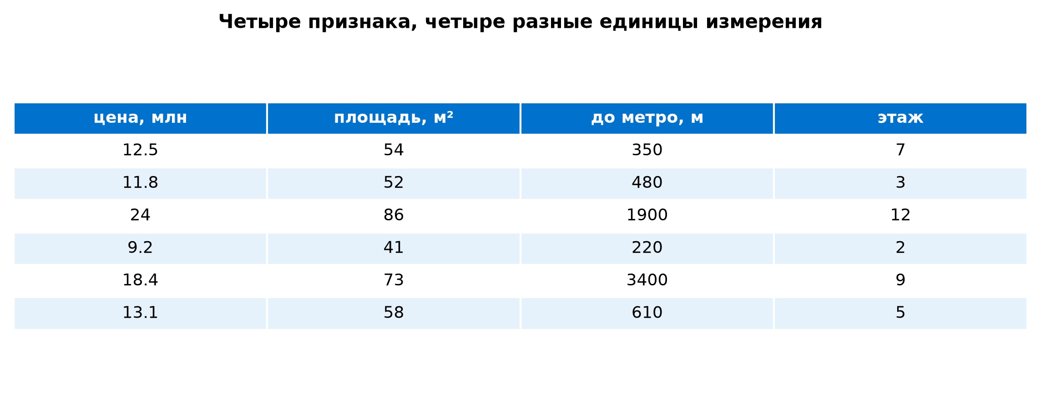
ШАГ 1
Посмотрим на данные
Шесть квартир и четыре признака. Ничего необычного, обычная таблица
Занятие 1 · Введение
31
Notes:
Задать аудитории вопрос: если мы будем искать похожие квартиры по евклидову расстоянию, что произойдет? Дать подумать полминуты. Обратить внимание на единицы измерения: миллионы, метры квадратные, просто метры и номер этажа.

Slide 36
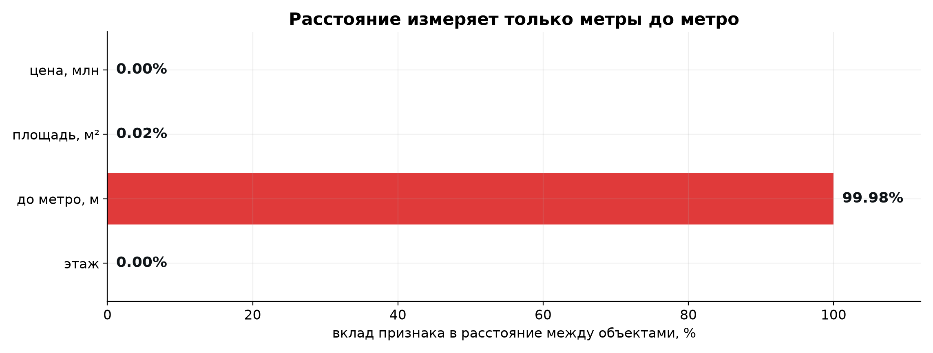
ШАГ 2
Кто на самом деле решает
Расстояния до метро измеряются тысячами, цена единицами. В сумме квадратов побеждает тот, у кого числа крупнее
Занятие 1 · Введение
32
Notes:
Вернуться к формуле расстояния. Разность в тысячу метров дает вклад в миллион, разность в два миллиона рублей дает четыре. Три признака из четырех не участвуют в расчете вообще. Модель ищет не похожие квартиры, а квартиры на том же расстоянии от метро.

Slide 37
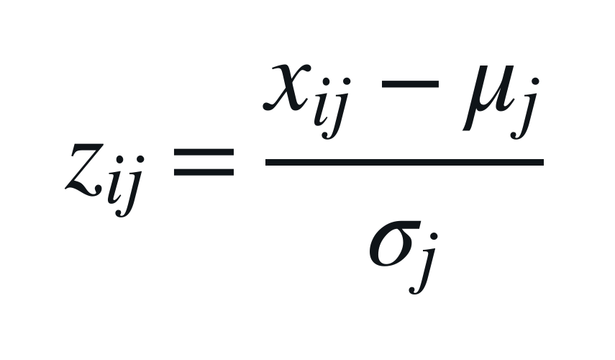
ШАГ 3
Лечение: стандартизация
У каждого признака вычитаем среднее и делим на разброс
После этого у всех признаков среднее ноль и разброс единица
Среднее и разброс считаются ТОЛЬКО по обучающей выборке
Посчитать их по всем данным сразу — это утечка, занятие четыре
Занятие 1 · Введение
33
Notes:
Третий пункт важнее остальных. В семинарском ноутбуке есть проверка, которая ловит именно эту ошибку: если обучить преобразование на тесте, среднее теста окажется нулевым, и проверка упадет.

Slide 38
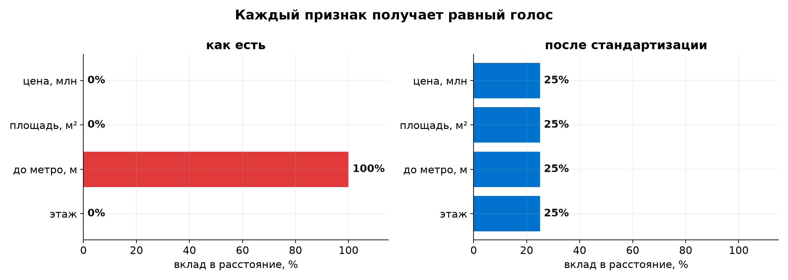
ШАГ 4
Что изменилось
Теперь каждый признак имеет равный голос в расстоянии
Занятие 1 · Введение
34
Notes:
Теперь модель действительно ищет похожие квартиры: близкие по цене, площади, расположению и этажу одновременно.

Slide 39
ШАГ 5
0.72 → 0.94
во что превращается качество kNN на настоящих данных после одной строки со стандартизацией
Занятие 1 · Введение
35
Notes:
Это уже не квартиры, а датасет про вино с семинара. Тринадцать признаков, три класса. Одна строка кода дала больше, чем дал бы любой подбор гиперпараметров. Мораль на весь курс: когда качество не устраивает, сначала смотрят на данные, а не на модель.

Slide 40
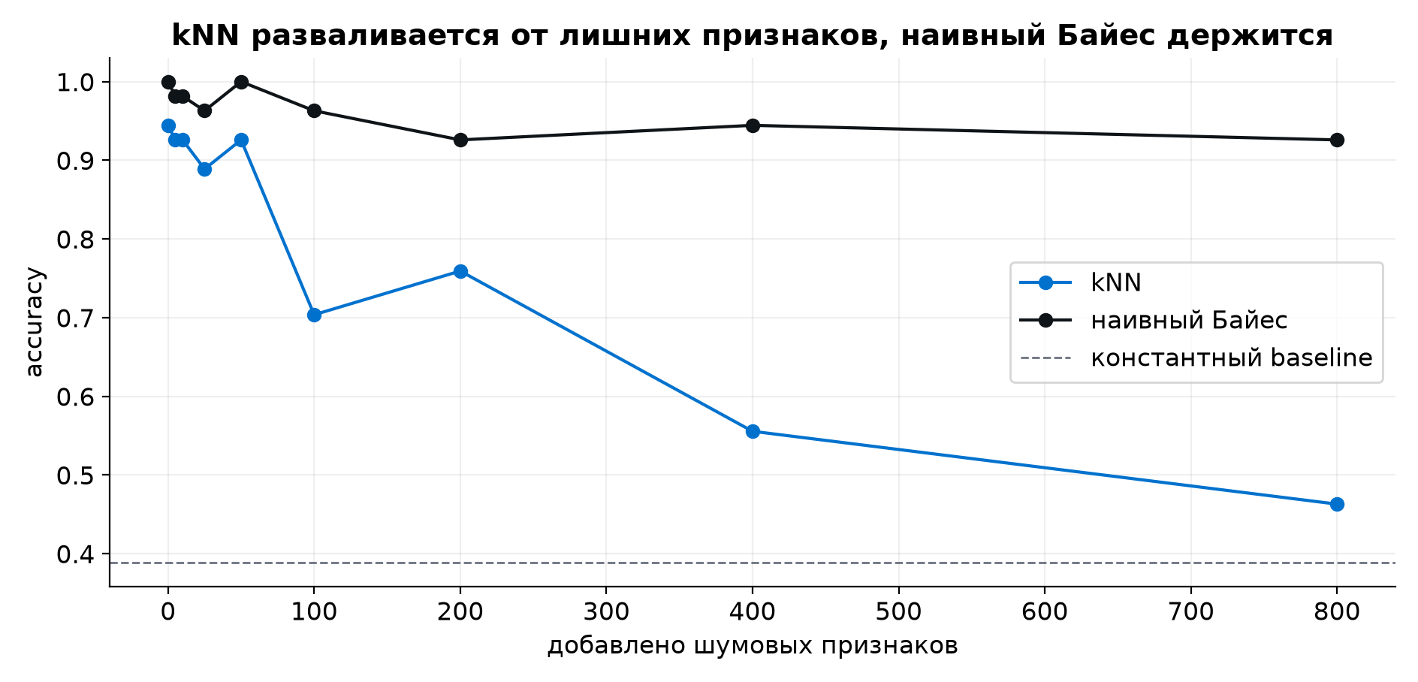
Слабое место метода
Восемьсот шумовых признаков роняют kNN почти до уровня угадывания. Наивный Байес держится
Занятие 1 · Введение
36
Notes:
Это проклятие размерности: тринадцать настоящих признаков тонут среди восьмисот случайных, и расстояние перестает нести смысл. На лабораторной студенты воспроизведут этот график сами. И это хороший мостик: посмотрим на метод, который так не ломается, и разберемся, почему.

Slide 41
05
Наивный Байес
метод, устроенный ровно наоборот
Notes:
История метода: идея восходит к пятидесятым, а известность он получил в конце девяностых как основа первых работающих спам-фильтров. Сегодня его используют как быструю базовую линию в классификации текстов и как компонент там, где важна скорость: он обучается за один проход по данным.

Slide 42
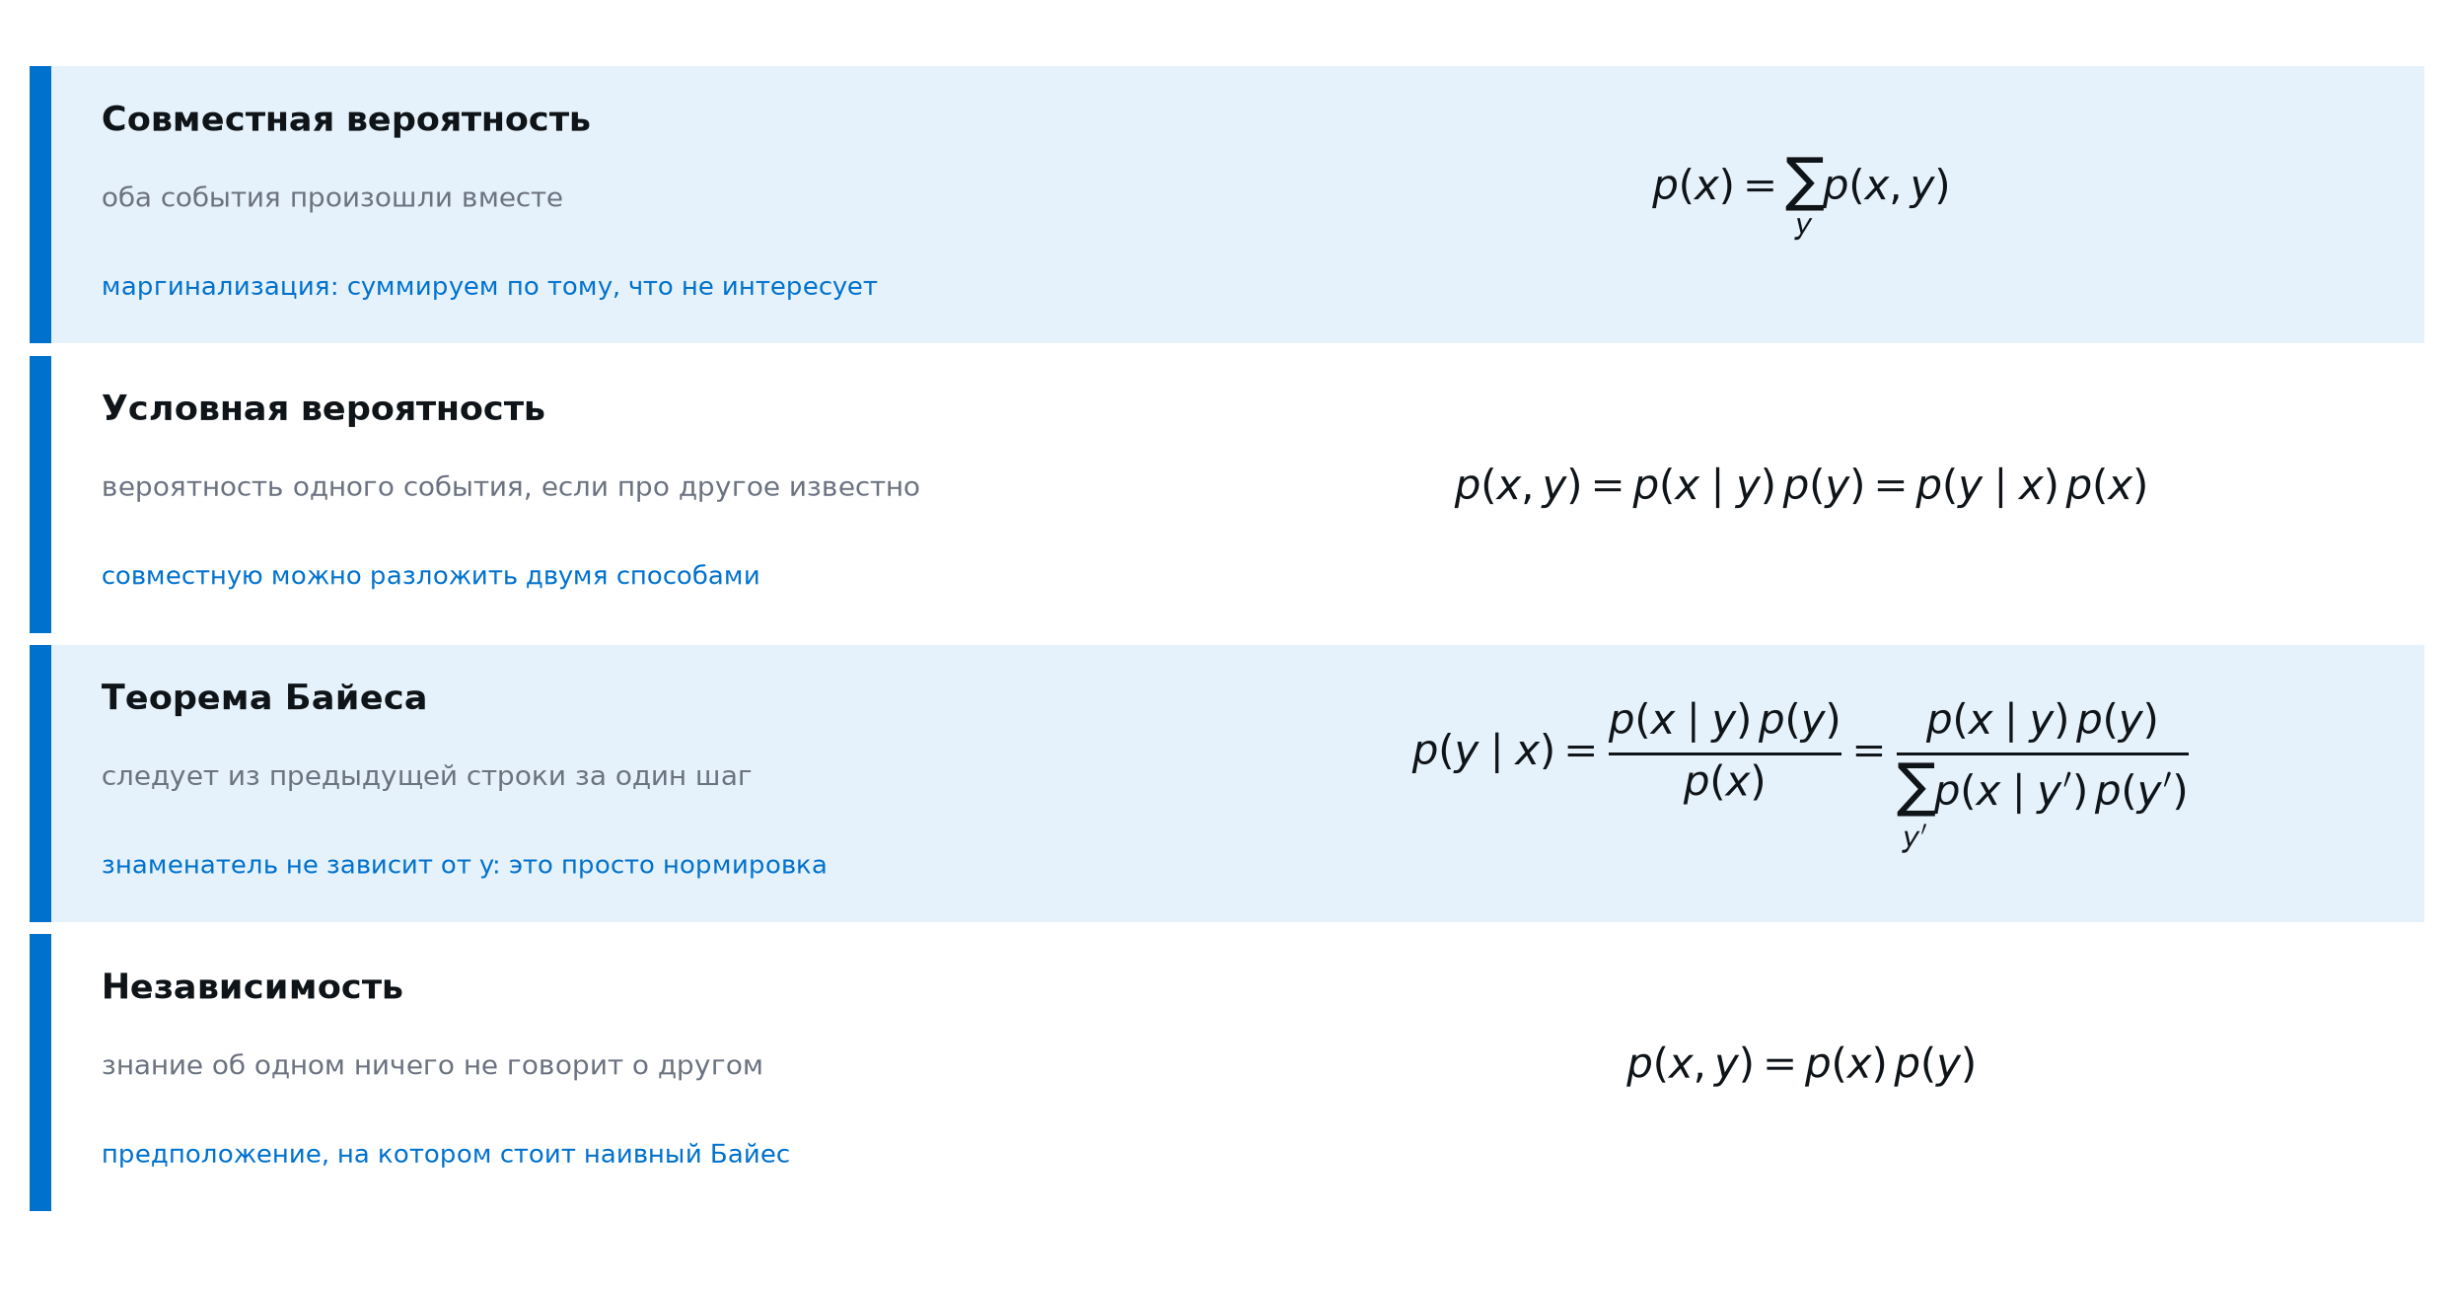
Напоминание из теории вероятностей
Четыре факта, без которых дальше не разобраться
Занятие 1 · Введение
37
Notes:
Пройти по блокам сверху вниз. Совместная вероятность и маргинализация: суммируя по одной переменной, избавляемся от нее. Условная вероятность и то, что совместную можно разложить двумя способами. Приравняв два разложения, за один шаг получаем теорему Байеса. И независимость, которая понадобится на следующем слайде.

Slide 43
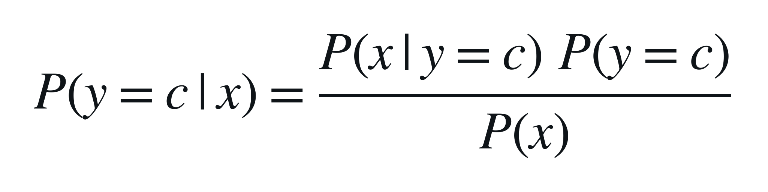
Теорема Байеса
Слева апостериорная вероятность: насколько вероятен класс, если объект уже наблюдался
P(y) — априорная вероятность класса, оценивается его долей в выборке
P(x | y) — правдоподобие: насколько типичен такой объект для класса
Занятие 1 · Введение
38
Notes:
Отдельно и подробно про знаменатель, это важно. P(x) — это маргинальное распределение наблюдаемых признаков: совместное распределение, просуммированное по всем классам. По сути это распределение самих данных, и оценить его труднее всего: оно многомерное и никакой структуры нам не дано. Но при сравнении гипотез между собой оно играет роль нормировочной константы, одной и той же для всех классов. В задаче поиска максимума константа на результат не влияет, поэтому знаменатель опускают. Мы не научились его считать — мы обошли необходимость его считать.

Slide 44
ТОТ САМЫЙ ПЕРЕХОД
От вероятностей к ответу
Теорема дает вероятность каждого класса, а нужен один ответ
Берем класс с наибольшей вероятностью, это и есть наша a(x)
Знаменатель P(x) одинаков для всех классов и на выбор не влияет
Значит его можно не считать вовсе: сравниваем только числители
Занятие 1 · Введение
39
Notes:
Это место, где студенты обычно теряются, поэтому проговорить медленно. Теорема Байеса считает вероятность для каждого класса отдельно: для сорта ноль, для сорта один, для сорта два. Получаются три числа. Но модель должна выдать один ответ, а не три числа, значит нужно правило выбора. Правило самое естественное: назвать тот класс, чья вероятность больше. Формально это arg max, и вот здесь наша функция a(x) из начала лекции наконец получает конкретный вид. Дальше маленькая хитрость. У всех трех чисел знаменатель одинаковый, это P(x). Деление на одно и то же число порядок чисел не меняет: кто был больше, тот больше и остался. Значит знаменатель можно выбросить и сравнивать числители. Это важно, потому что именно знаменатель было бы труднее всего посчитать.

Slide 45
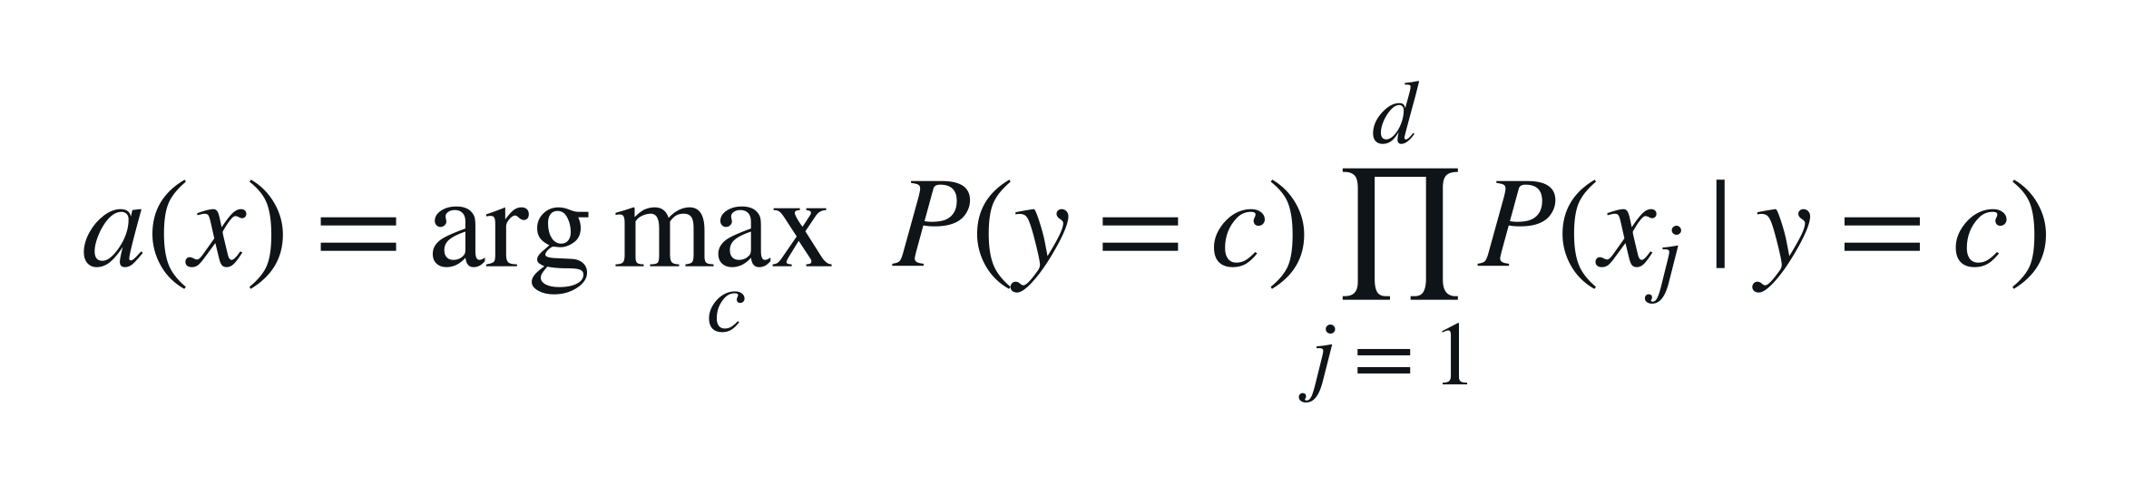
В чем наивность
Правдоподобие это совместное распределение всех признаков сразу
Оценить его по выборке нельзя: комбинаций больше, чем объектов
Метод предполагает независимость признаков внутри класса
Тогда совместная вероятность распадается в произведение
Занятие 1 · Введение
40
Notes:
Предположение почти всегда неверно: в вине содержание флавоноидов и общее содержание фенолов очевидно связаны. Метод все равно работает, и это одна из приятных странностей машинного обучения. Причина в том, что для выбора класса нужны не точные вероятности, а правильный порядок между ними.

Slide 46
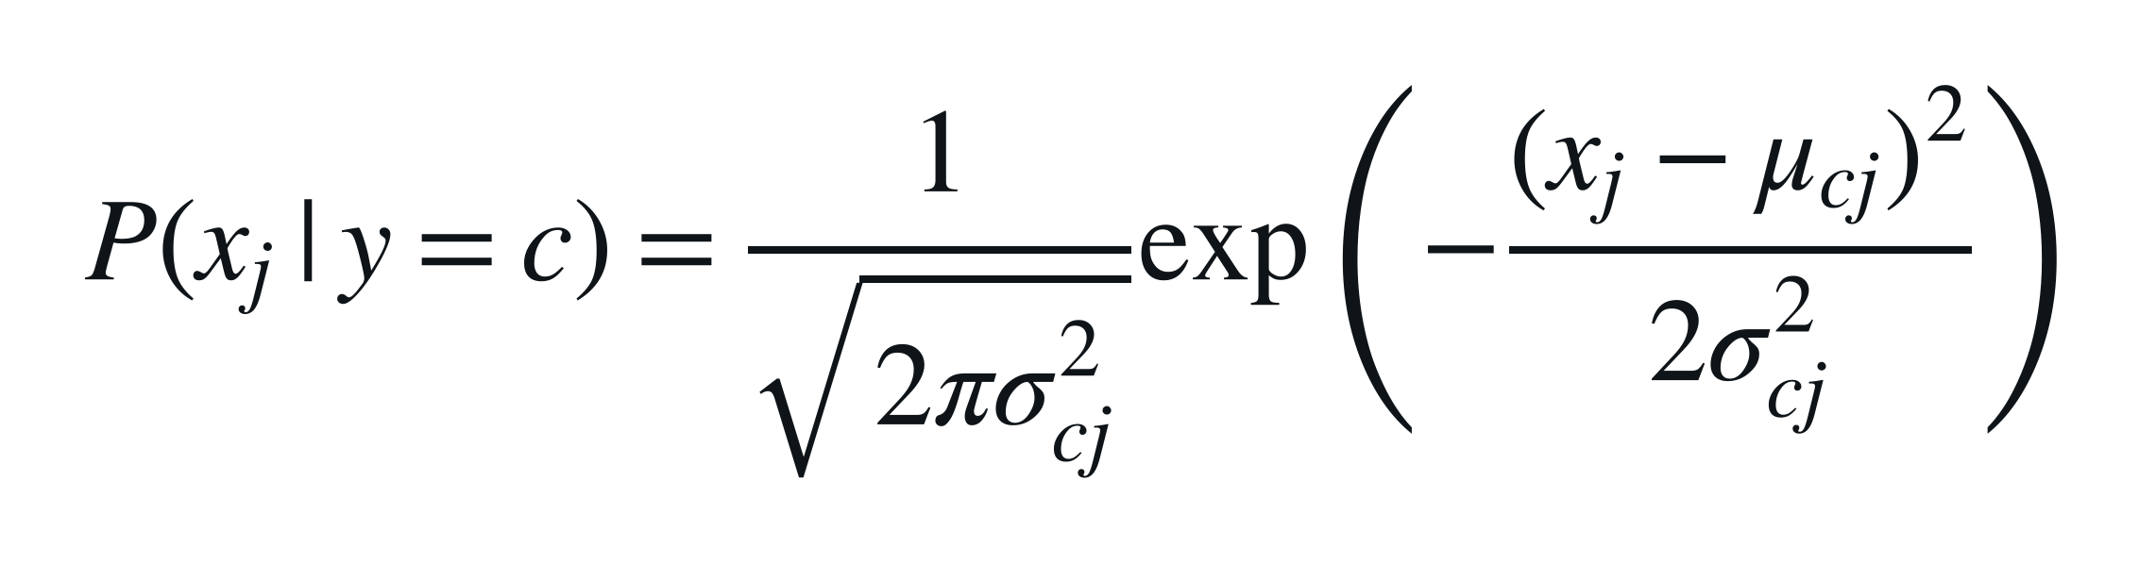
Гауссовский вариант
Для числовых признаков берем нормальное распределение внутри класса
Тогда обучение сводится к подсчету средних и дисперсий
Занятие 1 · Введение
41
Notes:
Подчеркнуть: это предположение, а не факт. На следующих слайдах видно, насколько оно грубое и почему этого хватает.

Slide 47
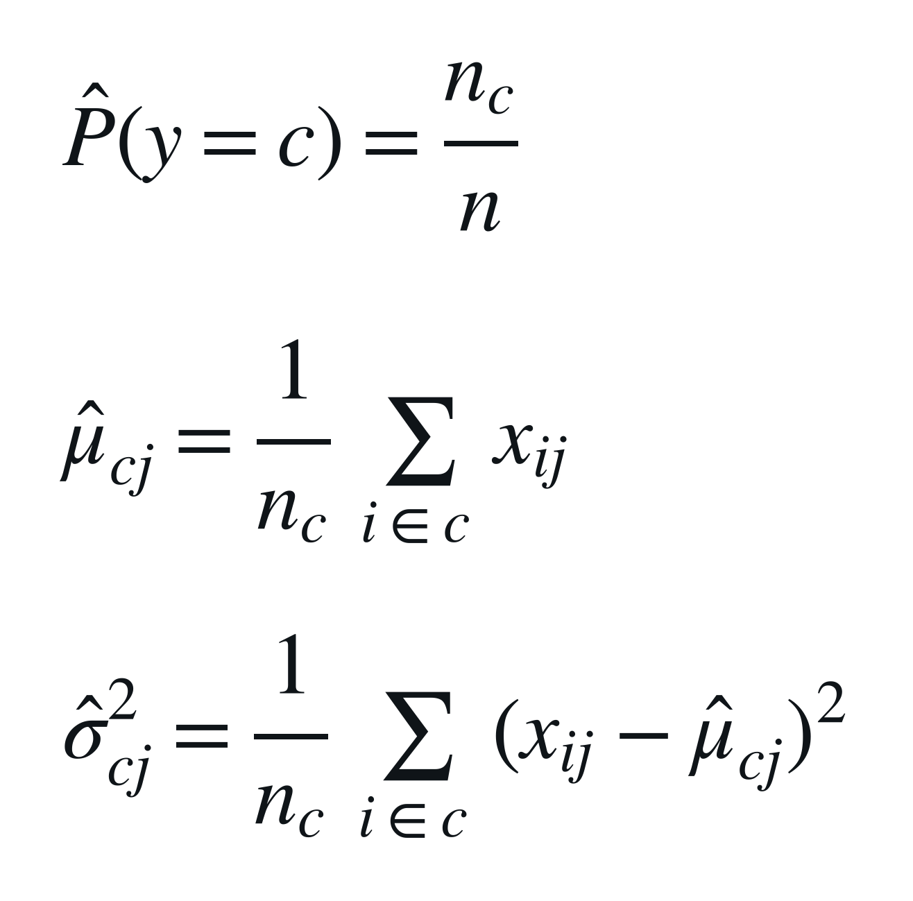
Вся модель: три набора чисел
Доля класса, среднее и дисперсия каждого признака внутри класса
Для трех классов и тринадцати признаков это 78 чисел плюс 3 доли
Обучающая выборка после этого не нужна и выбрасывается
Занятие 1 · Введение
42
Notes:
Сравнить с kNN, который хранит всю выборку целиком и пересчитывает расстояния при каждом предсказании. Отсюда и устойчивость к лишним признакам: шумовой признак дает почти одинаковую плотность во всех классах и просто не влияет на сравнение.

Slide 48
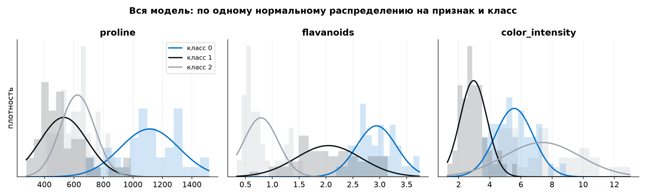
Что метод выучил на наших винах
Три признака из тринадцати. По горизонтали значение признака, по вертикали плотность. Столбики это 124 обучающих вина, кривые это то, чем метод их заменил
Занятие 1 · Введение
43
Notes:
Разобрать одну панель целиком, прежде чем говорить про три. Возьмем proline. Метод посмотрел на все обучающие вина сорта ноль, посчитал среднее и разброс их proline и нарисовал по этим двум числам нормальную кривую. То же для сорта один и для сорта два. Получилось три кривые на одной панели. Так же он поступил с каждым из тринадцати признаков. Теперь предсказание. Приходит новое вино, у него известен proline. Смотрим, какая из трех кривых в этой точке выше: тот сорт и вероятнее по этому признаку. Повторяем для всех тринадцати признаков, перемножаем и добавляем априорную долю сорта. Побеждает сорт с наибольшим произведением. Обратить внимание: по proline сорта разделяются хорошо, кривые почти не пересекаются, а по color_intensity хуже. Признаки не равны по полезности, и метод учитывает это автоматически.

Slide 49
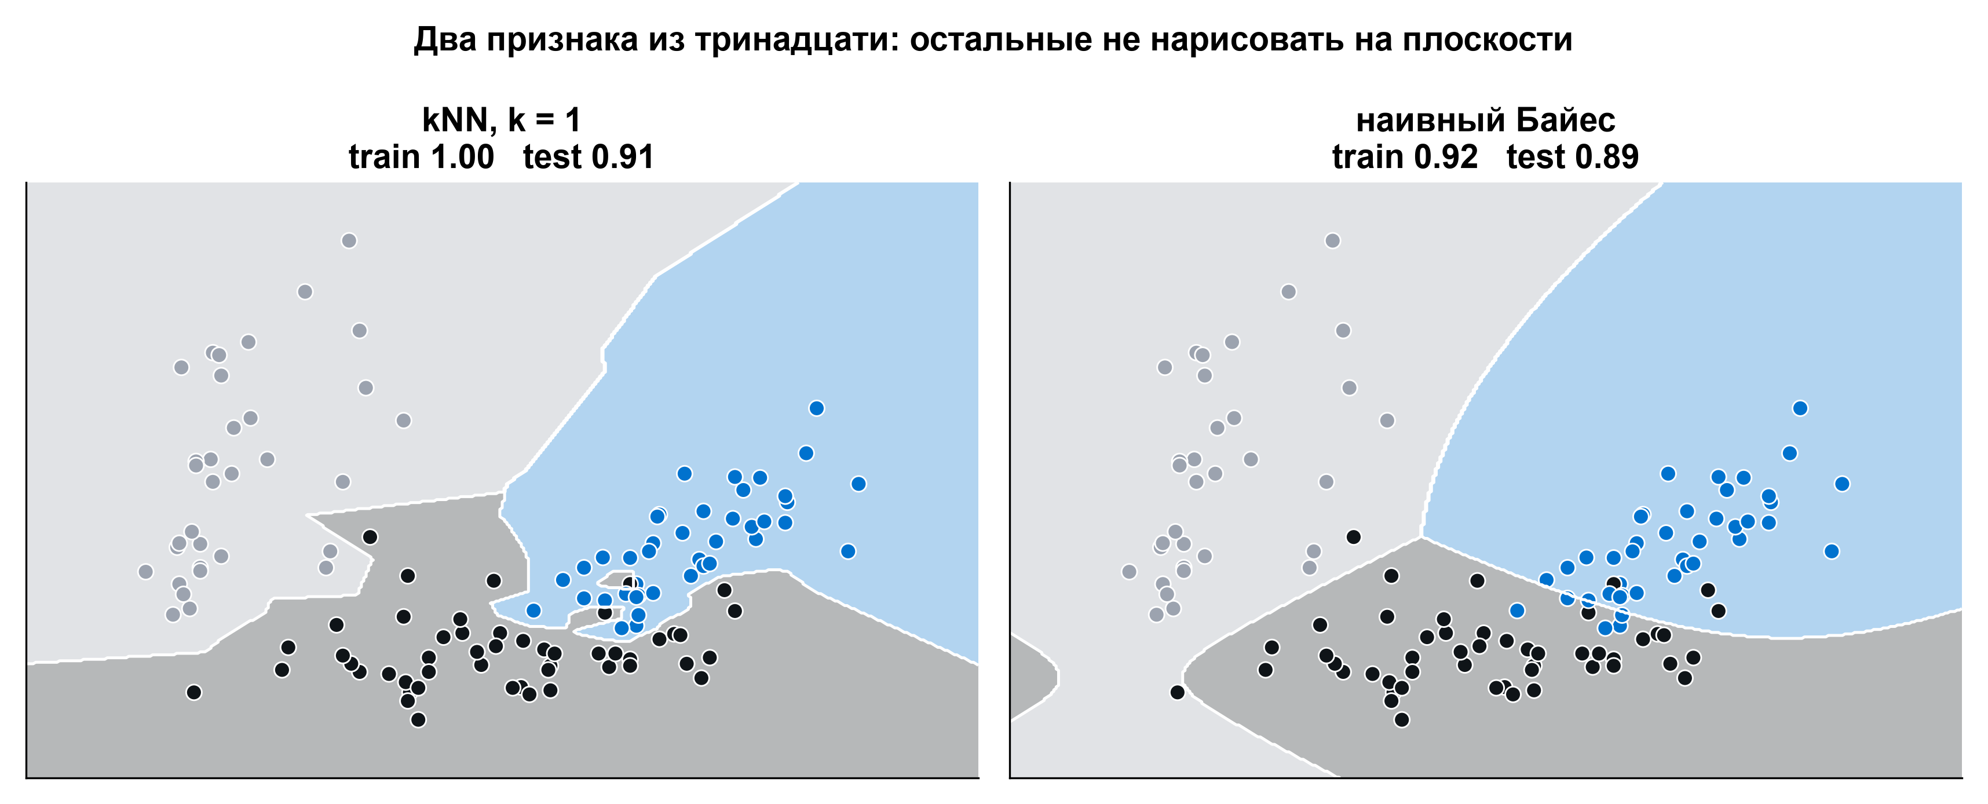
Две границы
Слева безошибочная память и рваная граница, справа гладкая граница и ошибки уже на обучающей выборке
Занятие 1 · Введение
44
Notes:
Обратить внимание на числа в подписях. Спросить, какая граница лучше. Ответ: смотря какие данные. Если предположение о нормальности близко к правде, гладкая выигрывает и требует меньше данных. Если нет, проигрывает.

Slide 50
Два метода, две крайности
kNN
Наивный Байес
Ничего не вычисляет заранее
Хранит всю выборку
Ломается от масштаба и лишних признаков
Считает несколько чисел
Выборку выбрасывает
Масштаб ему безразличен
Занятие 1 · Введение
45
Notes:
Сложнее не значит точнее. На сегодняшнем семинаре наивный Байес обыграет kNN на этих данных.

Slide 51
06
Как понять, что модель работает
и почему одной цифры не хватает

Slide 52
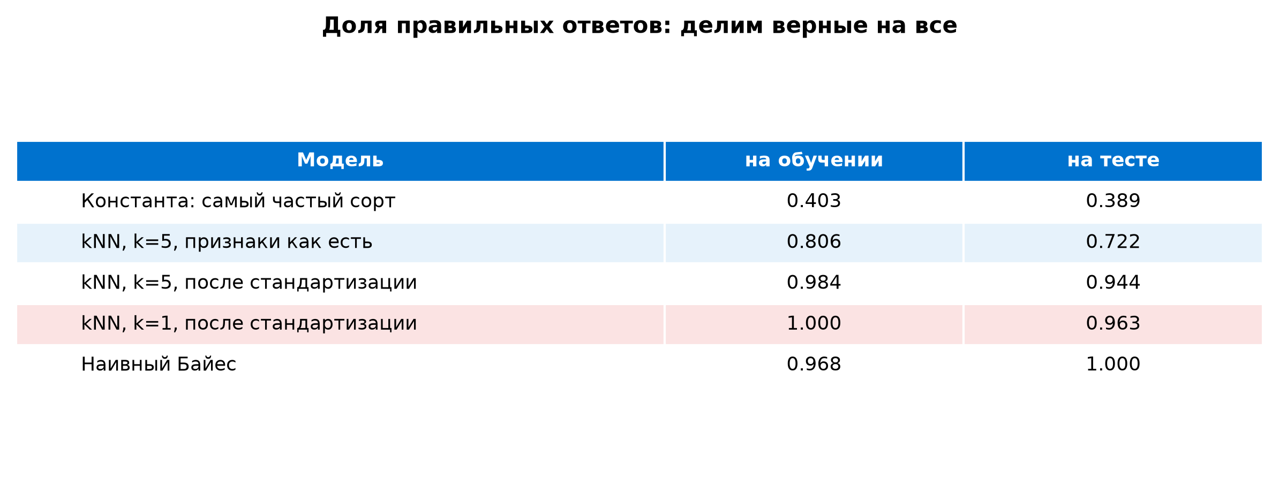
Accuracy: доля правильных ответов
Самая простая метрика: сколько объектов угадали, деленное на то, сколько их всего. Числа посчитаны на наших винах
Занятие 1 · Введение
46
Notes:
Читать таблицу сверху вниз. Первая строка это точка отсчета: модель, которая всегда отвечает самым частым сортом, угадывает в 39 процентах случаев на тесте. Все, что не обыгрывает эту строку, не имеет права на существование. Вторая и третья: одна строка со стандартизацией поднимает kNN с 0.72 до 0.94. Четвертая строка выделена намеренно: при k=1 на обучающей выборке ровно единица, потому что ближайший сосед объекта это он сам. На тесте при этом хуже, чем у k=5. Вот так переобучение выглядит в числах. Пятая: наивный Байес не ошибся на тесте ни разу, и это повод не радоваться, а насторожиться — в тесте всего 54 объекта.

Slide 53
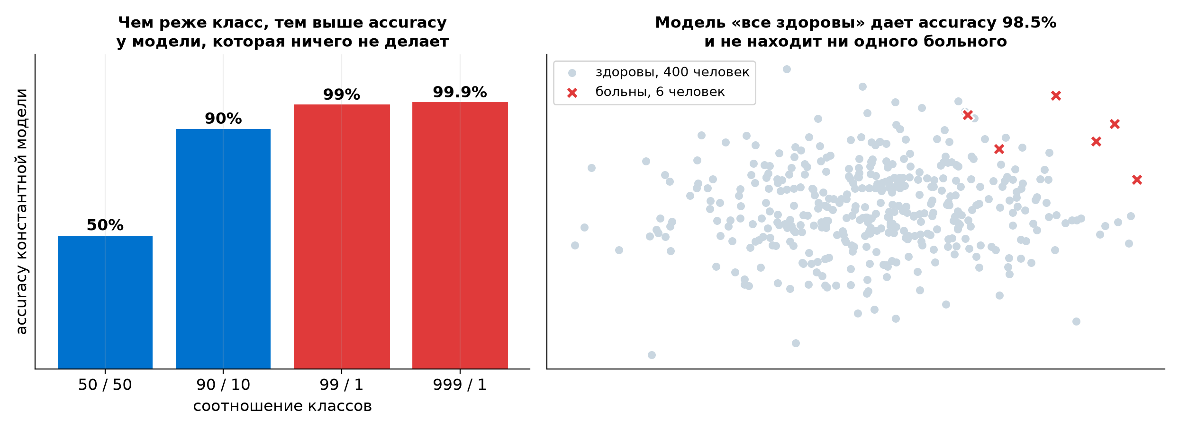
Где accuracy перестает работать
Как только классы перестают быть равными по размеру, доля правильных ответов говорит о распределении классов, а не о модели
Занятие 1 · Введение
47
Notes:
Слева: при соотношении один к тысяче модель, которая всегда отвечает «нет», наберет 99.9 процента. Справа то же самое на медицинском примере: модель с accuracy 98.5 процента не нашла ни одного больного. Наши вина сбалансированы, поэтому там accuracy честна. В реальных задачах она сбалансирована почти никогда: мошеннические транзакции, поломки оборудования, редкие заболевания — везде интересный класс редкий.

Slide 54
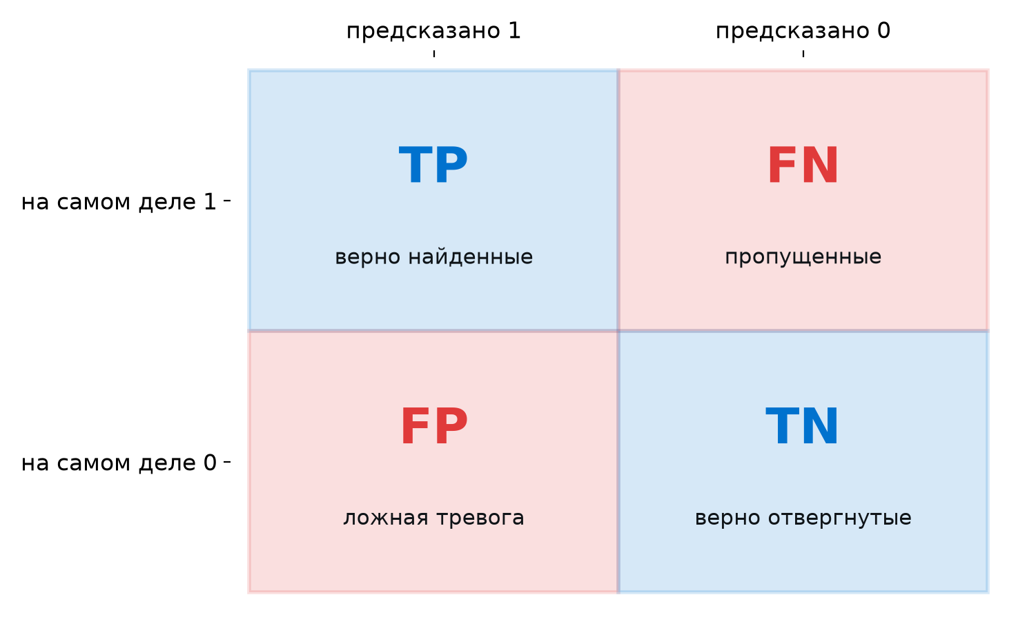
Матрица ошибок
Раскладываем предсказания на четыре клетки и смотрим, какие именно ошибки делает модель
Занятие 1 · Введение
48
Notes:
Accuracy это сумма диагонали, деленная на все. Она склеивает две принципиально разные ошибки в одно число, а цена у них разная. В медицинской диагностике пропуск страшнее ложной тревоги. В спам-фильтре наоборот: письмо от начальника в папке со спамом хуже, чем реклама во входящих.

Slide 55
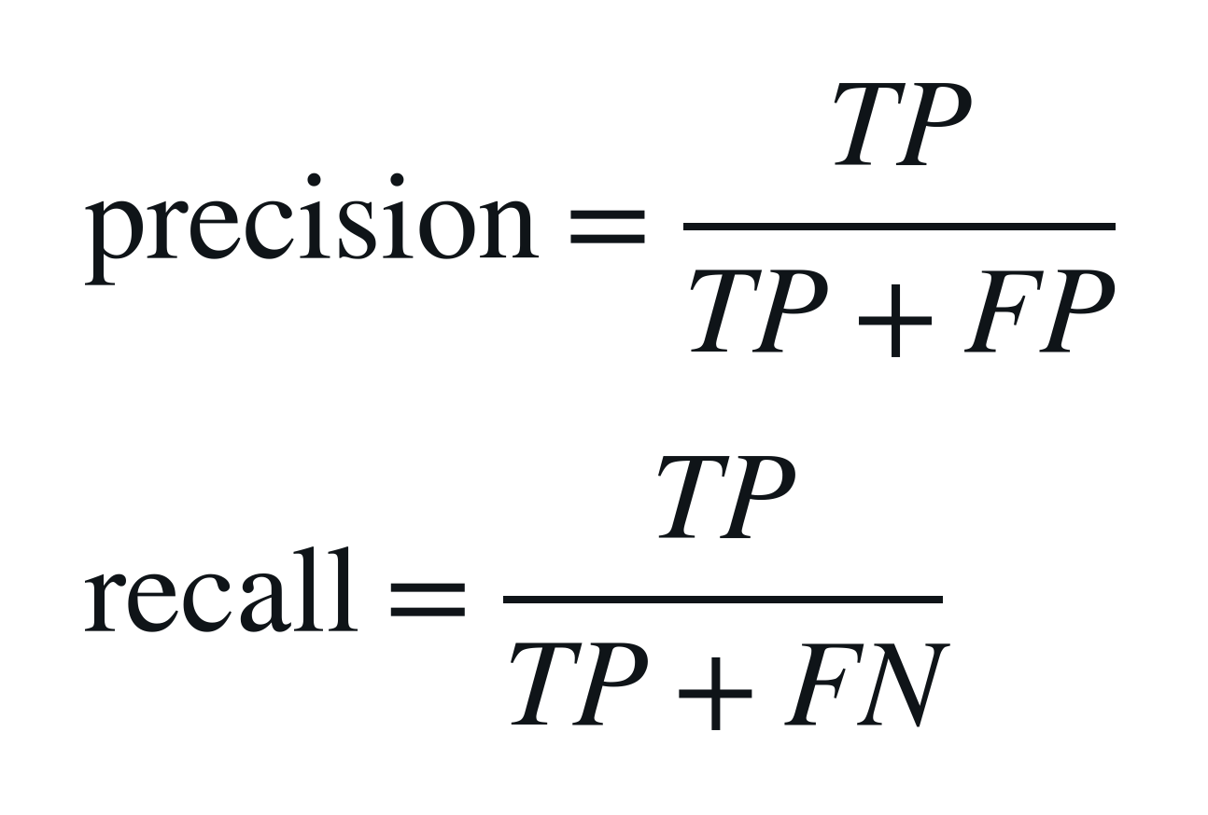
Precision и recall
Precision: из тех, кого назвали больными, сколько правда больны
Recall: из всех больных скольких мы нашли
Между ними всегда компромисс
Что важнее, определяет задача, а не алгоритм
Занятие 1 · Введение
49

Slide 56
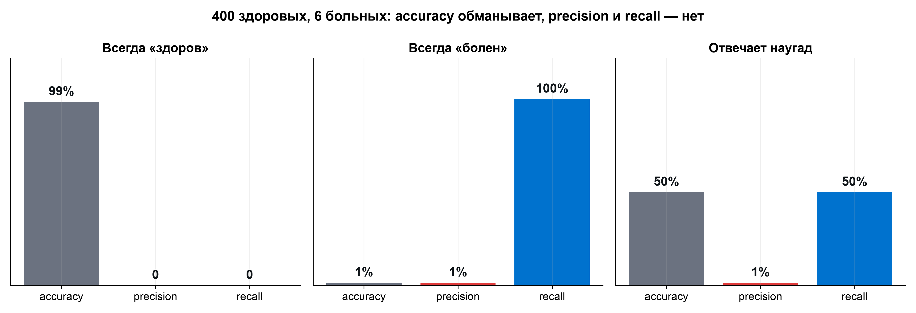
Три бесполезные модели
Ни одна не имеет хороших precision и recall одновременно
Именно поэтому смотрят на обе метрики, а не на одну
Занятие 1 · Введение
50
Notes:
Обе метрики смотрят только на нужный класс, поэтому редкость класса их не обманывает. Модель «все здоровы» из предыдущего слайда имеет recall ноль, и это сразу видно. Первая пара метрик курса, дальше их будет много. Главная мысль на весь семестр: метрику выбирает тот, кто понимает цену ошибки, а не тот, кто пишет код.

Slide 57
К следующему занятию
Линейная регрессия, лекция 2 Лектория ФПМИ — обязательно
https://www.youtube.com/watch?v=GKIkGc2bnmU
Naive Bayes и kNN, лекция 1 — повтор сегодняшнего, по желанию
https://www.youtube.com/watch?v=8s9073kNXgY
Завести аккаунт на Hugging Face
Доделать лабораторную и прислать в чат
Notes:
Первая ссылка обязательна: следующее занятие целиком про линейные модели, и без нее будет тяжело. Вторая по желанию, это тот же материал, что был сегодня, но другими словами — полезно, если что-то не улеглось.

